Slide 1


Slide 2
Integrantes Banco de Dados
TURMA A
TURMA B
Integrantes | Módulo
Ana Carolina Flora | Módulo XX
Mayara Alves | Módulo XX
Integrantes | Módulo
Carolina Urtado | Módulo 02
João Vitor Missaci | Módulo 01

Slide 3
Banco Turma A
Integração do Banco de Dados

Slide 4
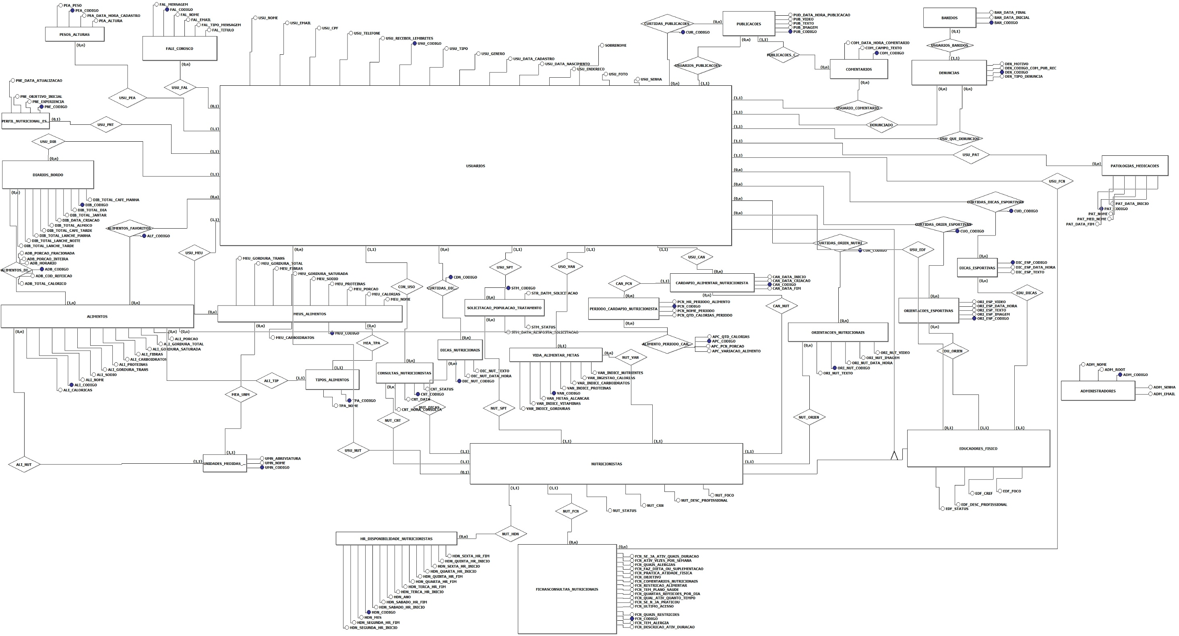
Banco Turma B
Integração do Banco de Dados

Slide 5
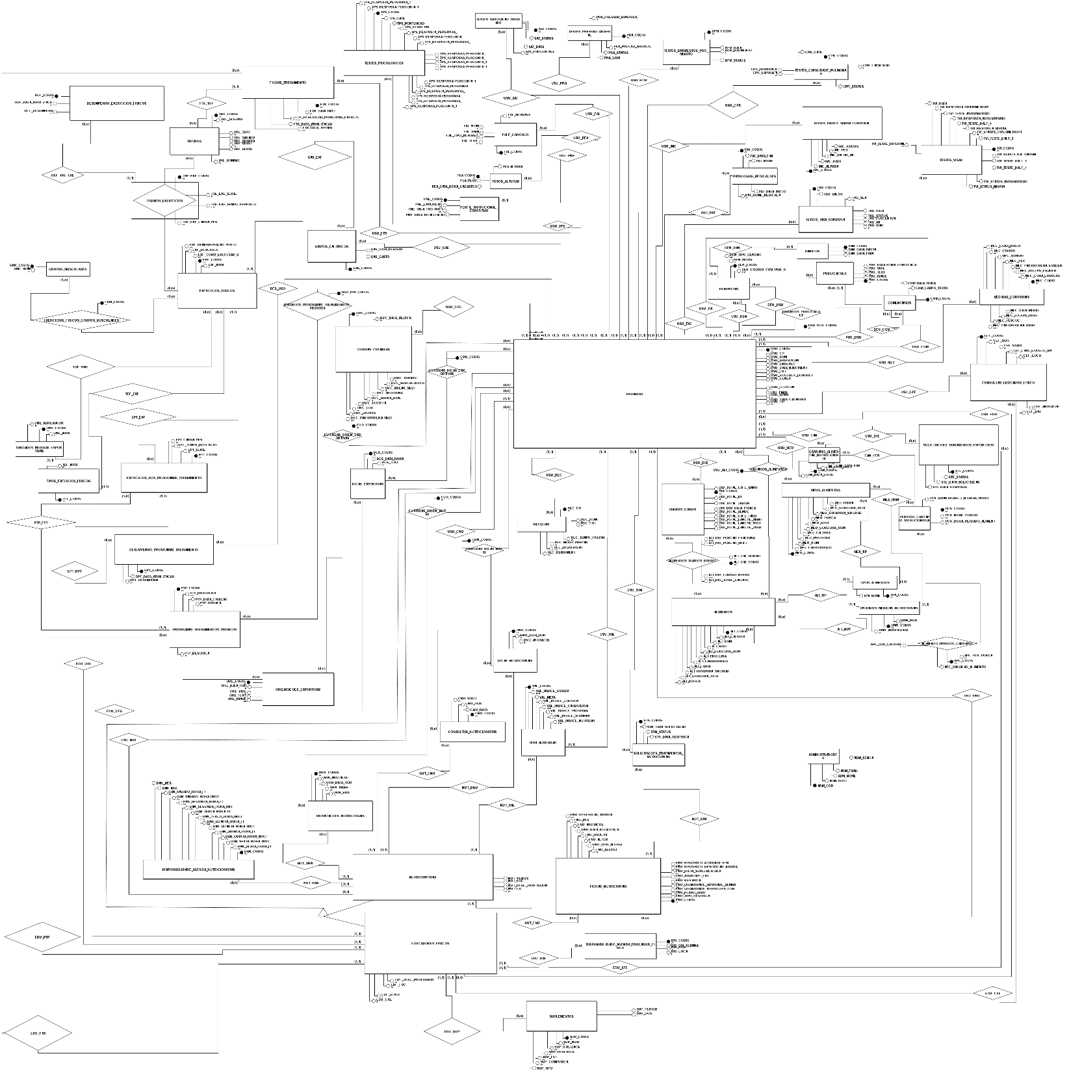
Banco Integrado
Integração do Banco de Dados

Slide 6
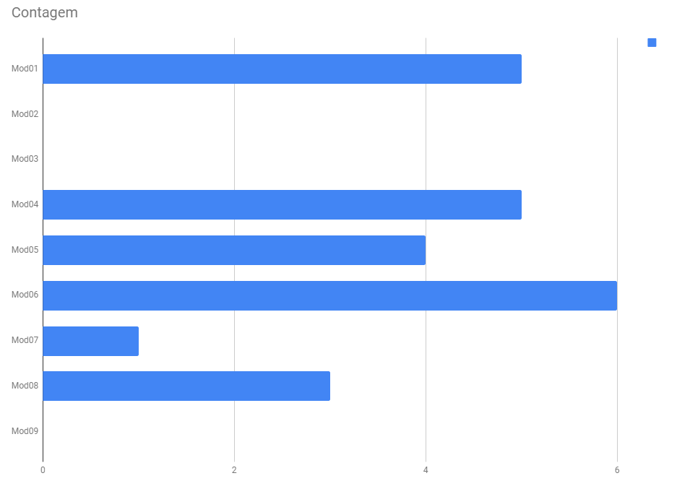
Relatório
Relatório de Alterações por Módulo

Slide 7
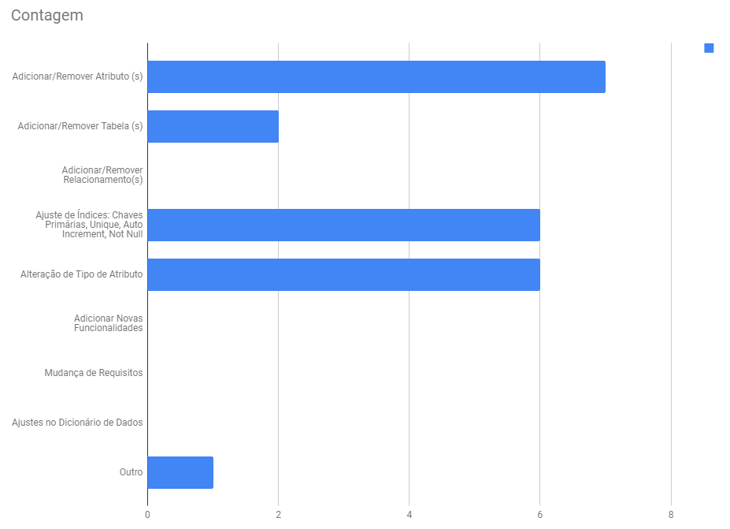
Relatório
Relatório de Alterações por Atributo

Slide 8
Módulo 01

Slide 9
Interação #01
Planejamento das Iterações para o Desenvolvimento dos Casos de Uso - Módulo de Cadastros
Iteração | Data Prevista | Casos de Uso | Equipe Responsável
#01 | 28/08/2018 | Realizar cadastro | Heuler Rodrigues, João V. Corsi, João Pacheco
 |  | Logar no sistema | Heuler Rodrigues, João V. Corsi, João Pacheco
 |  | Adicionar patologias e medicações continuas | Heuler Rodrigues, Pedro Fellipe e João Missaci

Slide 10
Interação #02
Planejamento das Iterações para o Desenvolvimento dos Casos de Uso - Módulo de Cadastros
Iteração | Data Prevista | Casos de Uso | Equipe Responsável
#02 | 25/09/2018 | Registrar peso e altura | Pedro, João Missaci e Heuler
 |  | Recuperar Senha | João Corsi e João Pacheco e Heuler
 |  | Sair do Portal | João Corsi e João Pacheco e Heuler
 |  | Fale Conosco | Pedro, João Missaci e Heuler
 |  | Visualizar Sobre Projeto | Pedro, João Missaci e Heuler
 |  | Adicionar novos administradores | João Corsi e João Pacheco e Heuler

Slide 11
Caso de Uso – MOD01
Cenário Principal: Cadastro (redirecionar para página de cadastro).
Fluxo Alternativo #A: Campo não preenchido corretamente (exibe uma mensagem informando o campo que deve ser corrigido).
Fluxo Alternativo #B: Campos obrigatórios em branco (exibe a mensagem “Preencha este campo”).
Fluxo Alternativo #C: Usuário já existente no banco de dados por E-MAIL (Exibe a mensagem “Este e-mail já está sendo utilizado”).
Fluxo Alternativo #D: Usuário já existente no banco de dados por CPF (Exibir caixa de mensagem “Este CPF já está sendo utilizado”).

Slide 12
Caso de Uso – MOD01
Fluxo Alternativo #E: CREF já existente no banco de dados (Exibe caixa de mensagem “Este CREFE já está sendo utilizado”).
Fluxo Alternativo #F: CRN já existente no banco de dados (Exibe caixa de mensagem “Este CRN já está sendo utilizado”).

Slide 13
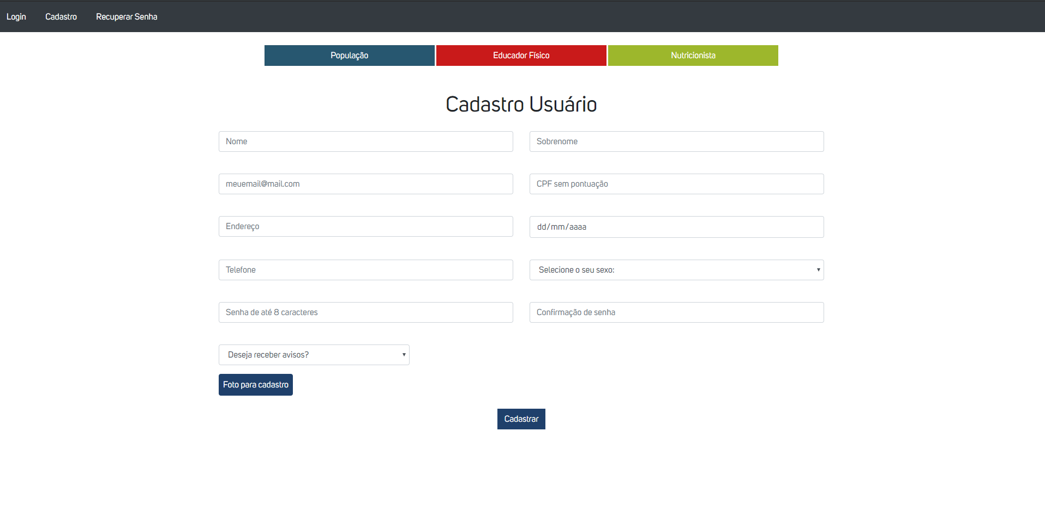
Funcionalidade – Cadastro de usuários

Slide 14
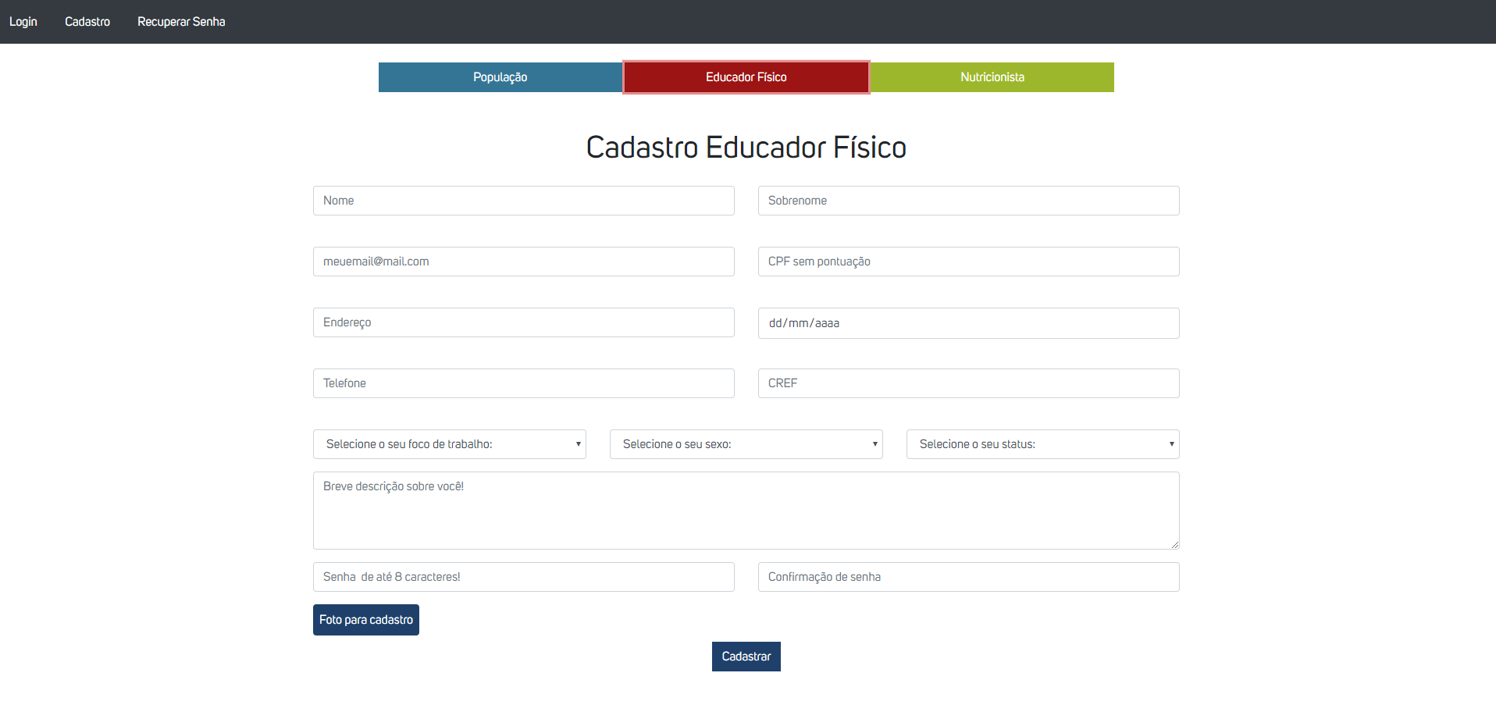
Funcionalidade – Cadastro de Educadores físicos

Slide 15
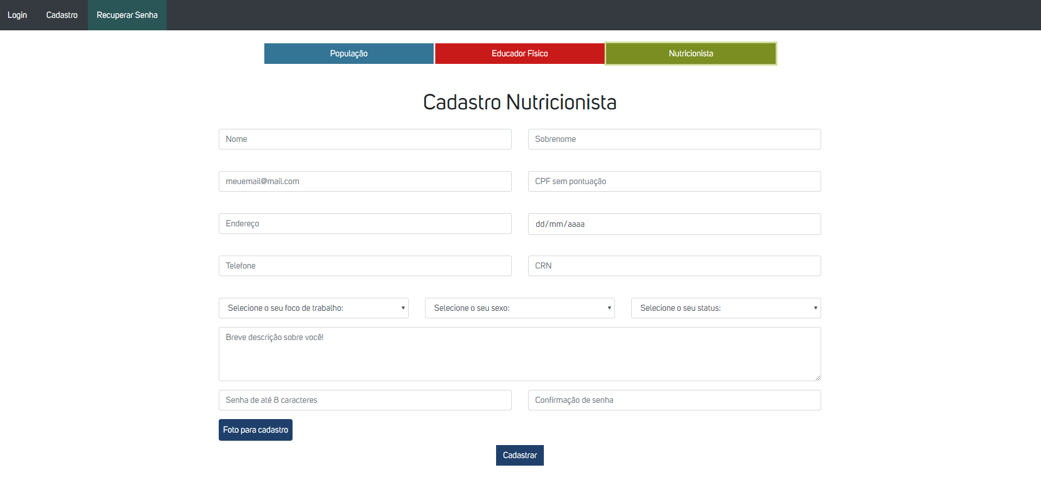
Funcionalidade – Cadastro de Nutricionista

Slide 16
Caso de Uso – MOD01
Cenário Principal: Login (redirecionar para página de login).
Fluxo Alternativo #A: Campos de login com informações incorretas (Se e-mail ou senha estiverem errados exibir mensagem “E-mail ou Senha incorretos”).
Fluxo Alternativo #B: Cadastro selecionado (redirecionar usuário para página de cadastro).
Fluxo Alternativo #C: Recuperar senha (redirecionar para a página de recuperação de senha).
Fluxo Alternativo #D: Campos de login em branco (Se não for informado caractere nos campos exibir mensagem “Preencha este campo”).

Slide 17
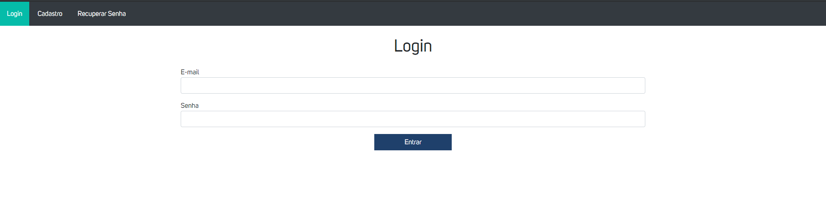
Funcionalidade – Login

Slide 18
Caso de Uso – MOD01
Cenário Principal: Adicionar Patologias/Medicações Contínuas (redirecionar a para página de Adicionar Patologias/Medicações Contínuas).
Fluxo Alternativo #A: Patologia ou medicação já cadastrada (O sistema deverá comunicar ao usuário com uma mensagem alertando que já existe a patologia).
Fluxo Alternativo #B: Campo deixado em branco (mostrar uma mensagem pedindo ao usuário que preencha o campo).
Fluxo Alternativo #C: Usuário pressiona o botão “cancelar”(O sistema irá redirecioná-lo para a página inicial).

Slide 19
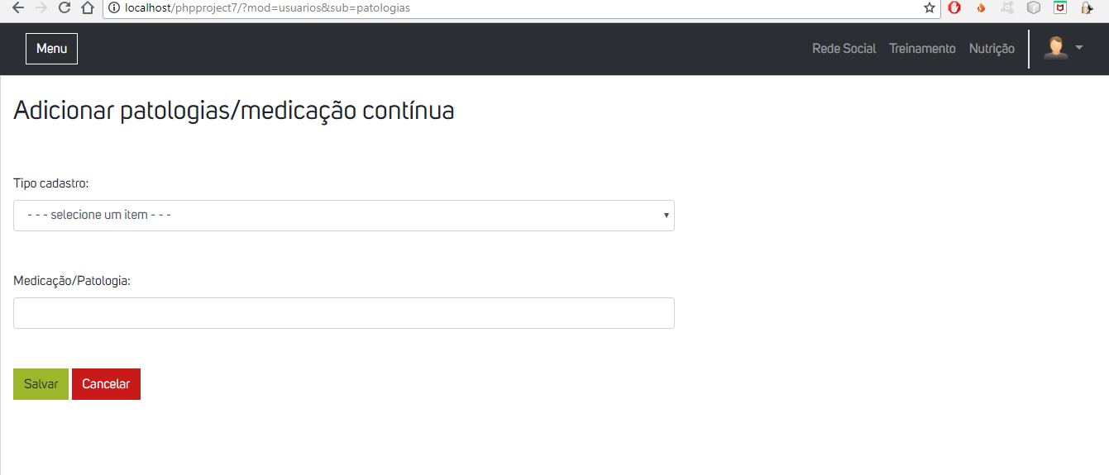
Funcionalidades

Slide 20
Caso de Uso – MOD01
Cenário Principal: Recuperar Senha (redirecionar a para página de recuperação de senha).
Fluxo Alternativo #A: Se endereço de email não existir no banco de dados (exibir Mensagem “E-mail não encontrado”).
Fluxo Alternativo #B: Se endereço de email foi deixado em branco (exibir Mensagem “Preencha este campo”).

Slide 21
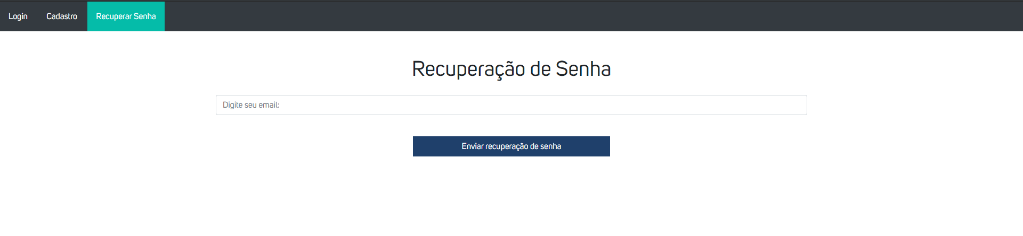
Funcionalidade – Recuperar Senha

Slide 22
Caso de Uso – MOD01
Cenário Principal: Fale Conosco (redirecionar a para página de Fale conosco).
Fluxo Alternativo #A: Usuário não logado no site (Ao preencher os campos solicitados, as informações serão encaminhadas para o email do destinatário).
Fluxo Alternativo #B: Campo deixado em branco (exibir uma mensagem avisando que algum dos campos está em branco).
Fluxo Alternativo #C: Informação editada de caráter inválido (exibe uma mensagem de que o email digitado está incorreto).
Fluxo Alternativo #D: Limite de caracteres na mensagem excedido. (exibe a mensagem “Limite de caracteres excedido”).
Fluxo Alternativo #E: Limite de caracteres no título excedido. (exibe a mensagem “Limite de caracteres excedido”).

Slide 23
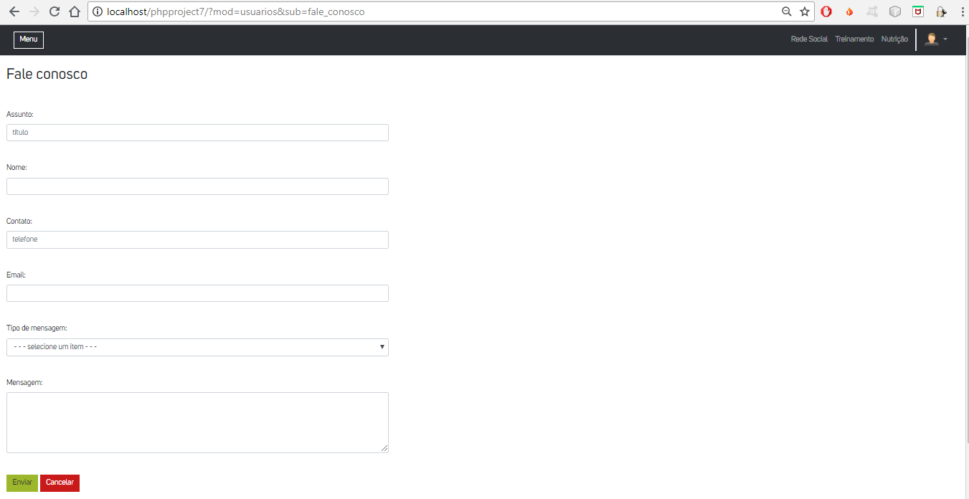
Funcionalidades

Slide 24
Status de Desenvolvimento/Testes – MOD01
Funcionalidade | % de Conclusão | Testes Executados / Totais
Cadastro | 100 % | 50
Login | 100 % | 13
Adicionar Patologias/Medicações | 100 % | 6
Recuperar Senha | 100 % | 3
Fale Conosco | 10 % | 0
Registrar peso e altura | 0% | 0
Sair do Portal | 100% | 2
Visualizar sobre o projeto | 0% | 0
Adicionar novos Administradores | 100% | 5

Slide 25
Casos de Teste – MOD01 (Repete para todos os casos de uso)
Totais de Casos de Teste: 15
Sucessos: 12
Falhas: 03
Casos de Teste | Data da Execução | Responsável da Atividade de Teste | Status do Teste | Motivo da Falha | Responsável pela Correção da Falha | Data Prevista para Novo Teste | Situação
CT #06 | 27/08/18 | Heuler | Falha | Mensagem de erro divergente | João V. Corsi | 03/09/18 | Corrigido
CT #09 | 27/08/18 | Heuler | Falha | Mensagem de erro divergente | João V. Corsi | 03/09/18 | Corrigido
CT #10 | 27/08/18 | Heuler | Falha | Mensagem de erro divergente | João V. Corsi | 03/09/18 | Corrigido

Slide 26
Apresentação dos envolvidos
Nome: João Victor Corsi Ferreira
Papel Exercido: Desenvolvedor
Atividades que trabalhou no Bimestre: Primeira e segunda interação
Principais dificuldades: Sistema de links no template novo, utilização do jquery com o sistema de rooter imposto e alterações indevidas de pessoas diferentes do meu módulo mexendo em arquivos cruciais, como link de conexão com o banco.
Sugestões: Desenvolvedores tomar cuidado com o comit para não atrapalhar as páginas dos outros módulos.

Slide 27
Apresentação dos envolvidos
Nome: João Victor Pacheco Oliveira
Papel Exercido: DBA
Atividades que trabalhou no Bimestre: Casos de Teste e nos Inserts do módulo.
Principais dificuldades: Não há.
Sugestões: Não há.

Slide 28
Apresentação dos envolvidos
Nome: João Vitor Missaci Colombo
Papel Exercido: DBA
Atividades que trabalhou no Bimestre: Integração do Banco de Dados e Integração dos Inserts.
Principais dificuldades: O banco passou por muitas correções, o que tornou um processo cansativo, levando em consideração o programa usado.
Sugestões: Não há.

Slide 29
Apresentação dos envolvidos
Nome: Heuler Reis
Papel Exercido:
Atividades que trabalhou no Bimestre:
Principais dificuldades:
Sugestões:

Slide 30
Apresentação dos envolvidos
Nome: Pedro Araujo
Papel Exercido: Desenvolvedor
Atividades que trabalhou no Bimestre: Iteração 1 e Iteração 2
Principais dificuldades: Dificuldades com o SVN, e com o uso do phpMailer.
Sugestões: Não há.

Slide 31
Notas
Integrantes | Nota
Pedro | 8,12
João Corsi | 9,87
João Pacheco | 9,12
João Missaci | 9,62
Heuler | 8,50
Nota do Grupo | 9,05

Slide 32
Módulo 02

Slide 33
Iteração #01
Planejamento das Iterações para o Desenvolvimento dos Casos de Uso - Módulo de Cadastros
Iteração | Data Prevista | Casos de Uso | Equipe Responsável
#01 | 21/08/2018 | Publicações na página | Isabella(Analista), Eduardo(Desenvolvedor) e Carol (DBA)
 |  | Listagem de publicações na timeline | Isabella(Analista), Douglas (Desenvolvedor) e Nathalia(DBA)
 |  | Comentar nas publicações da pagina | Isabella(Analista), Eduardo(Desenvolvedor) e Carol (DBA)
 |  | Editar publicação | Isabella(Analista), Douglas(Desenvolvedor) e Nathalia (DBA)
 |  | Excluir publicação | Isabella(Analista), Eduardo(Desenvolvedor) e Carol (DBA)

Slide 34
Publicações na página – MOD02
Cenário Principal: Sistema deverá permitir ao usuário publicar na linha do tempo da pagina com texto, imagem, ou vídeo, de maneira que estes estejam no tamanho permitido;
Fluxo Alternativo A: Caso o usuário publique um texto/vídeo/imagem maior do que o permitido, o sistema deverá emitir um alerta mediante a uma solicitação de mudança;
Fluxo Alternativo B: Se o usuário dono da publicação desejar edita-la, o sistema deverá exibir uma tela com as opções de edição para o texto, a foto, ou o vídeo;
Fluxo Alternativo C: Se o usuário desejar excluir a sua publicação, o sistema deverá exibir a opção de exclusão e automaticamente a mesma será retirada do banco de dados.

Slide 35
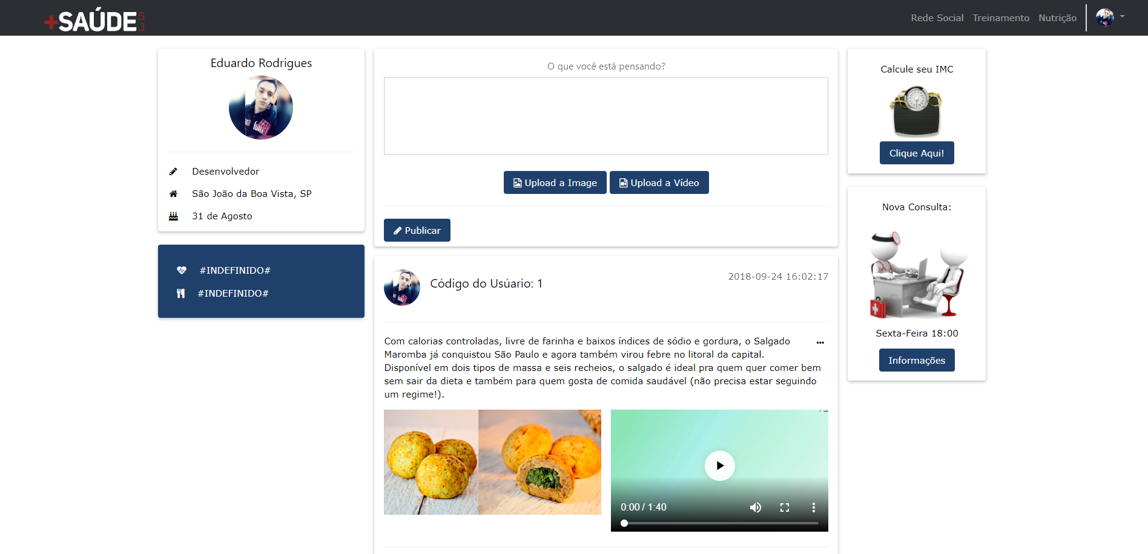
Funcionalidades

Slide 36
Casos de Teste – MOD02
Totais de Casos de Teste: 5
Sucessos: 4
Falhas: 1
Casos de Teste | Data da Execução | Responsável da Atividade de Teste | Status do Teste | Motivo da Falha | Responsável pela Correção da Falha | Data Prevista para Novo Teste | Situação
CT #13 | 16/08/2018 | Isabella e Nathalia | Falha | Não emite a publicação com vídeo de até 1,75 MB. | Eduardo | 20/08/2018 | Corrigido

Slide 37
Listagem de publicações na timeline – MOD02
Cenário Principal: Este caso devera integrar a rede de maneira que todos os usuários remetentes possam visualizar as publicações já feitas e realizar novas;
Fluxo Alternativo A: Neste fluxo teremos o tratado do caso de uso “realizar publicações na pagina”;
Fluxo Alternativo B: Neste fluxo teremos o tratado do caso de uso “realizar publicações fixas da pagina de orientações nutricionais”;
Fluxo Alternativo C:Neste fluxo teremos o tratado do caso de uso “realizar publicações da pagina de orientações esportivas”;
Fluxo Alternativo D:Neste fluxo teremos o tratado do caso de uso “realizar publicações da pagina de dicas nutricionais”;
Fluxo Alternativo E:Neste fluxo teremos o tratado do caso de uso “realizar publicações da pagina de dicas esportivas”;
Fluxo Alternativo F:Neste fluxo teremos o tratado do caso de uso “curtir publicações”.

Slide 38
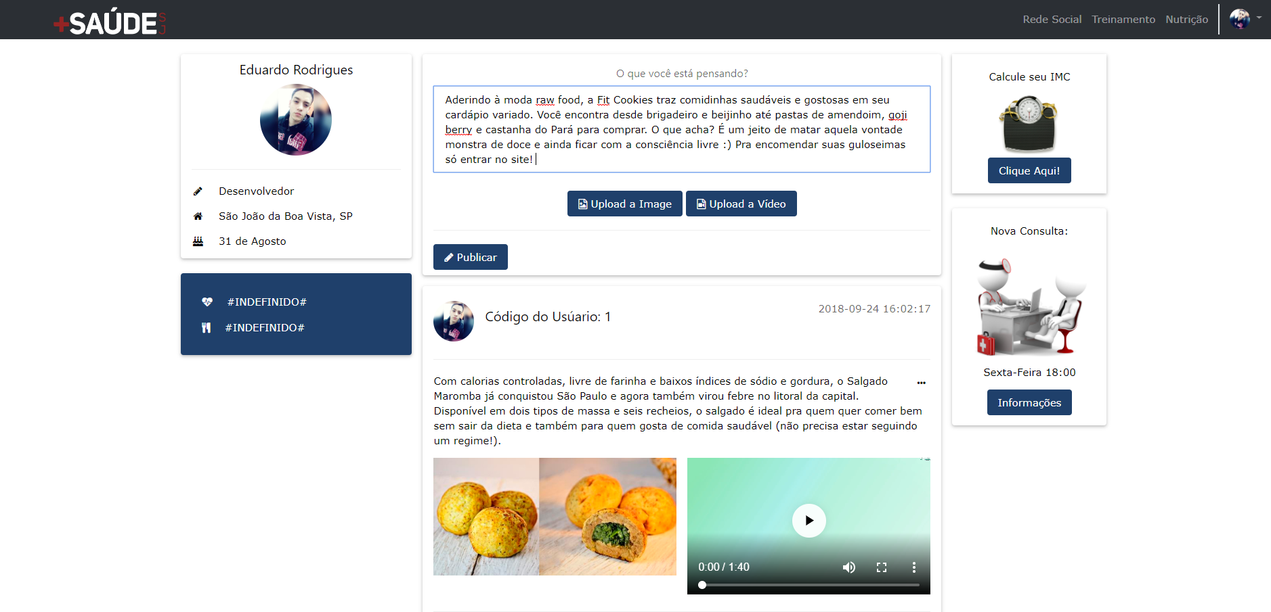
Funcionalidades

Slide 39
Casos de Teste – MOD02
Totais de Casos de Teste: 7
Sucessos: 2
Bloqueados: 5
Casos de Teste | Data da Execução | Responsável da Atividade de Teste | Status do Teste | Motivo da Falha | Responsável pela Correção da Falha | Data Prevista para Novo Teste | Situação
CT #35 | 20/08/2018 | Isabella | Ainda não iniciado. |  |  |  | Bloqueado
CT #36 | 20/08/2018 | Isabella | Ainda não iniciado. |  |  |  | Bloqueado
CT #37 | 20/08/2018 | Isabella | Ainda não iniciado. |  |  |  | Bloqueado
CT #38 | 20/08/2018 | Isabella | Ainda não iniciado. |  |  |  | Bloqueado
CT #39 | 20/08/2018 | Isabella | Ainda não iniciado. |  |  |  | Bloqueado

Slide 40
Comentar nas publicações da pagina – MOD02
Cenário Principal: Usuário poderá visualizar os comentários já feitos nas publicações e fazer novos também, de maneira que estes depois de feitos possuam as opções de edição e exclusão;
Fluxo Alternativo A: Caso o usuário deseja excluir o comentário feito, o sistema devera mostrar a opção de exclusão;
Fluxo Alternativo B: Caso o usuário deseja editar o comentário feito, o sistema devera mostrar a opção de edição;

Slide 41
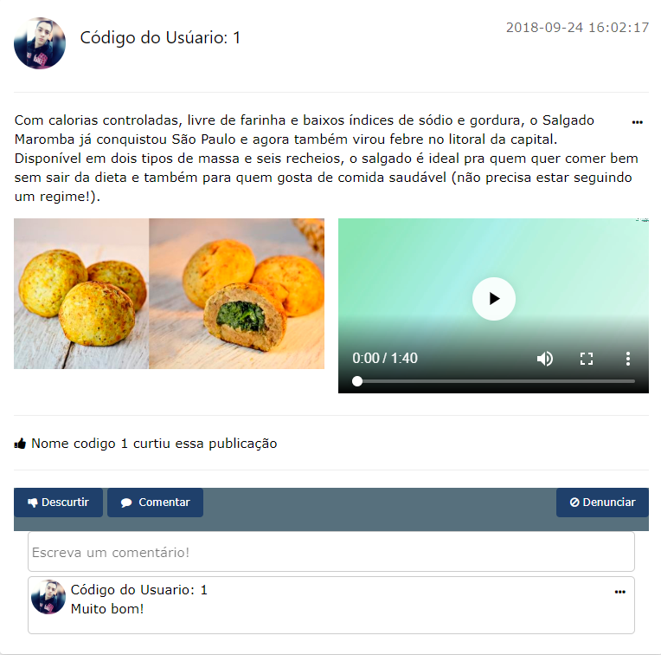
Funcionalidades

Slide 42
Casos de Teste – MOD02
Totais de Casos de Teste: 3
Sucessos: 3
Falhas: 0

Slide 43
Iteração #2
Planejamento das Iterações para o Desenvolvimento dos Casos de Uso - Módulo de Cadastros
Iteração | Data Prevista | Casos de Uso | Equipe Responsável
#02 | 18/09/2018 | Editar comentário | Isabella(Analista), Douglas (Desenvolvedor) e Nathalia(DBA)
 |  | Excluir comentário | Isabella(Analista), Eduardo(Desenvolvedor) e Carol (DBA)
 |  | Denunciar publicações | Isabella(Analista), Douglas (Desenvolvedor) e Nathalia(DBA)
 |  | Denunciar comentários indesejados | Isabella(Analista), Eduardo(Desenvolvedor) e Carol (DBA)
 |  | Curtir publicações | Isabella(Analista), Douglas (Desenvolvedor) e Nathalia(DBA)
 |  | Lista de denuncias | Isabella(Analista), Eduardo(Desenvolvedor) e Carol (DBA)
 |  | Banir os usuários | Isabella(Analista), Douglas (Desenvolvedor) e Nathalia(DBA)
 |  | Excluir comentário/publicação denunciada | Isabella(Analista), Eduardo(Desenvolvedor) e Carol (DBA)
 |  | Realizar publicações fixas da página de orientações nutricionais | Isabella(Analista), Douglas (Desenvolvedor) e Nathalia(DBA)

Slide 44
Curtir publicações – MOD02
Cenário Principal: Sistema deverá permitir ao usuário publicar na linha do tempo da pagina com texto, imagem, ou vídeo, de maneira que estes estejam no tamanho permitido;
Fluxo Alternativo A: Caso o usuário publique um texto/vídeo/imagem maior do que o permitido, o sistema deverá emitir um alerta mediante a uma solicitação de mudança;
Fluxo Alternativo B: Se o usuário dono da publicação desejar edita-la, o sistema deverá exibir uma tela com as opções de edição para o texto, a foto, ou o vídeo;
Fluxo Alternativo C: Se o usuário desejar excluir a sua publicação, o sistema deverá exibir a opção de exclusão e automaticamente a mesma será retirada do banco de dados.

Slide 45
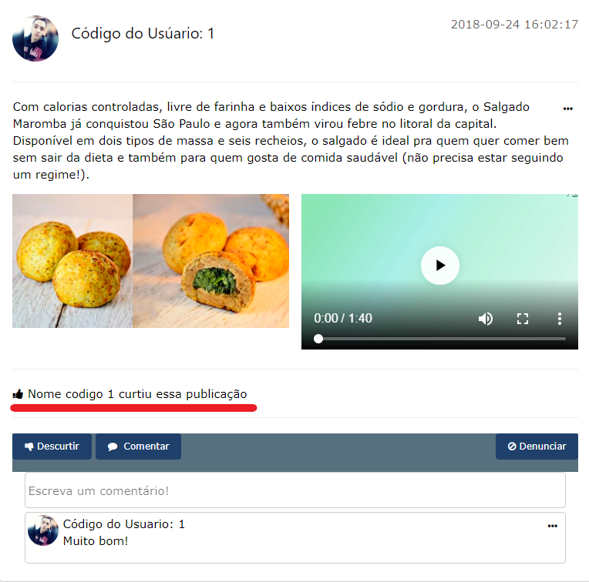
Funcionalidades

Slide 46
Casos de Teste – MOD02
Totais de Casos de Teste: 2
Sucessos: 2
Falhas: 0

Slide 47
Editar Comentário – MOD02
Cenário Principal: Neste, teremos a opção de edição ao lado do comentário mediante a uma publicação escolhida por parte do usuário.
Fluxo Alternativo A: Caso o usuário deseje confirmar a ação de edição, deverá clicar na aba de confirmação.
Fluxo Alternativo B: Já, no caso do usuário ter feito a ação de maneira incorreta ao que desejava, ao lado do confirmar, teremos também a opção de cancelar a ação feita.

Slide 48
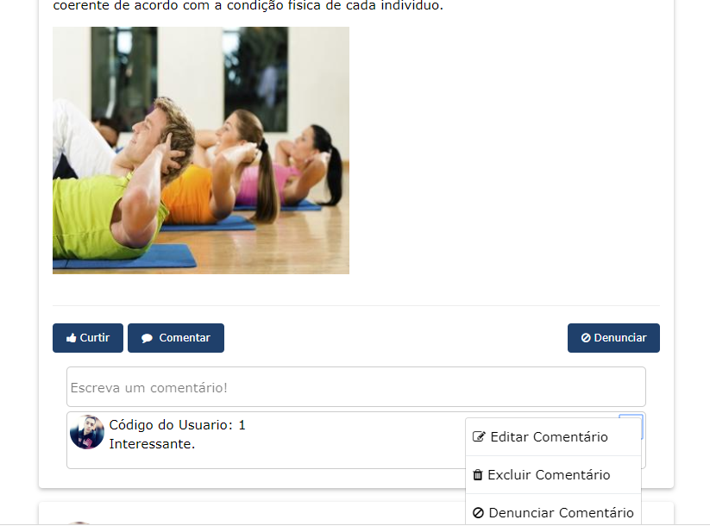
Funcionalidades

Slide 49
Casos de Teste – MOD02
Totais de Casos de Teste: 3
Sucessos: 3
Falhas: 0

Slide 50
Status de Desenvolvimento/Testes – MOD02
Funcionalidade | % de Conclusão | Testes Executados / Totais
Publicações na página | 100% | 5/5 (100%)
Listagem de publicações na timeline | 29% | 2/7 (29%)
Comentar nas publicações da página | 100% | 3/3 (100%)
Editar publicação | 100% | 2/2 (100%)
Excluir publicação | 100% | 2/2 (100%)
Editar comentário | 100% | 3/3 (100%)
Excluir comentário | 100% | 3/3 (100%)
Denunciar publicações | 25% | 1/4 (25%)
Denunciar comentários indesejados | 50% | 1/2 (50%)
Curtir publicações | 100% | 2/2 (100%)
Lista de denúncias | 0% | 0/3 (0%)
Banir usuários | 0% | 0/2 (0%)
Excluir comentário/ publicação denunciada | 0% | 0/3 (0%)
Realizar publicações fixas da página de orientações nutricionais | 25% | 1/4 (25%)

Slide 51
Apresentação dos envolvidos
Nome: Carolina Urtado
Papel Exercido: DBA
Atividades que trabalhou no Bimestre: Inserts do Módulo de Rede Social, Integração do Banco e Inserts, Casos de Teste.
Principais dificuldades: Sem maiores dificuldades.
Sugestões: Sem sugestões.

Slide 52
Apresentação dos envolvidos
Nome: Douglas Neves
Papel Exercido: Desenvolvedor
Atividades que trabalhou no Bimestre: Prototipação do Módulo 2.
Principais dificuldades: No desenvolvimento das funcionalidades, dificuldade em linhas de código.
Sugestões: Nenhuma.

Slide 53
Apresentação dos envolvidos
Nome: Eduardo Rodrigues
Papel Exercido: Desenvolvedor
Atividades que trabalhou no Bimestre: Todas as prototipações das Iterações do Módulo Rede Social.
Principais dificuldades: Nenhuma.
Sugestões: Sem maiores sugestões.

Slide 54
Apresentação dos envolvidos
Nome: Isabella Consentino
Papel Exercido: Analista
Atividades que trabalhou no Bimestre: Casos de Teste, Realização dos Inserts.
Principais dificuldades: Não obtive maiores dificuldades para a realização destes.
Sugestões: Sem sugestões.

Slide 55
Apresentação dos envolvidos
Nome: Nathalia de Campos
Papel Exercido: DBA
Atividades que trabalhou no Bimestre: Inserts, Casos de Teste, Layout – Conteúdo apresentação e Documentação Kanbam.
Principais dificuldades: Trabalhar com o phpmyadmin.
Sugestões: Não há sugestões.

Slide 56
Notas
Colocar em tabela, seguindo o modelo.
Integrantes | Notas
Carol | 9,5
Douglas | 8,75
Eduardo | 9,5
Isabella | 9,75
Nathalia | 8,5
Nota do Grupo | 9,5

Slide 57
Módulo 03

Slide 58
Iteração #01
Planejamento das Iterações para o Desenvolvimento dos Casos de Uso - Módulo de Cadastros
Iteração | Data Prevista | Casos de Uso | Equipe Responsável
#01 | 21/08/2018 | Visualizar Índice de Massa Corpórea | Beatriz (Analista), Lucas (Desenvolvedor), Ana Leticia (DBA)
 |  | Visualizar Taxa de Gordura | Beatriz (Analista), Lucas (Desenvolvedor), Ana Leticia (DBA)
 |  | Visualizar Teste de Visão | Beatriz (Analista), Lucas (Desenvolvedor), Ana Leticia (DBA)
 |  | Visualizar Saturação de Oxigênio | Beatriz (Analista), Lucas (Desenvolvedor), Ana Leticia (DBA)
 |  | Visualizar Pressão Arterial | Beatriz (Analista), Lucas (Desenvolvedor), Ana Leticia (DBA)

Slide 59
Caso de Uso – Visualizar Teste de Visão – MOD03
Cenário Principal: Apresentar uma interface responsável por disponibilizar ao usuário opções de pesquisar seus exames realizados de acordo com datas específicas ou períodos e visualizar a tabela de resultados e status de acordo com os testes executados.
Fluxo Alternativo #01: Clicar no botão “Realizar Teste” para realizar o teste de visão, sendo assim direcionado a uma nova página para o feito.
Fluxo Alternativo #02: Selecionar na tabela a opção “Alterar” para modificar o resultado gerado através do teste.
Fluxo Alternativo #03: Selecionar na tabela a opção “Excluir” para deletar o resultado do gerado através do teste.
Fluxo Alternativo #04: Pesquisar por uma data invalida, desse modo, o sistema exibirá uma mensagem de erro para o usuário.
Fluxo Alternativo #02: Pesquisar por uma data sem nenhuma avaliação realizada, dessa modo, a tabela com os dados de teste mostrará que nada foi realizado.

Slide 60
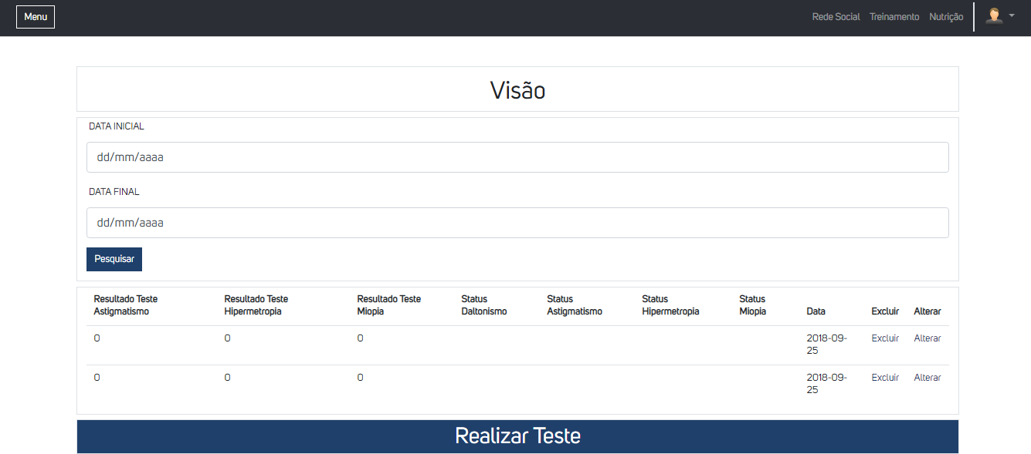
Funcionalidades

Slide 61
Casos de Teste – Visualizar Teste de Visão – MOD03
Totais de Casos de Teste: 23
Sucessos: 23
Falhas: 0

Slide 62
Caso de Uso – Visualizar IMC– MOD03
Cenário Principal: Apresentar uma interface responsável por disponibilizar ao usuário opções de pesquisar os exames realizados através de datas especificas ou períodos, também podendo encontrar na tabela oferecida o resultado de seus testes e seu status.
Fluxo Alternativo #01: Clicar no botão “Realizar Teste” para realizar o teste de índice de massa corpórea, sendo assim direcionado a uma nova página para o feito.
Fluxo Alternativo #02: Selecionar na tabela a opção “Alterar” para modificar o resultado gerado através do teste.
Fluxo Alternativo #03: Selecionar na tabela a opção “Excluir” para deletar o resultado do gerado através do teste.
Fluxo Alternativo #04: Pesquisar por uma data invalida, desse modo, o sistema exibirá uma mensagem de erro para o usuário.
Fluxo Alternativo #02: Pesquisar por uma data sem nenhuma avaliação realizada, dessa modo, a tabela com os dados de teste mostrará que nada foi realizado.

Slide 63
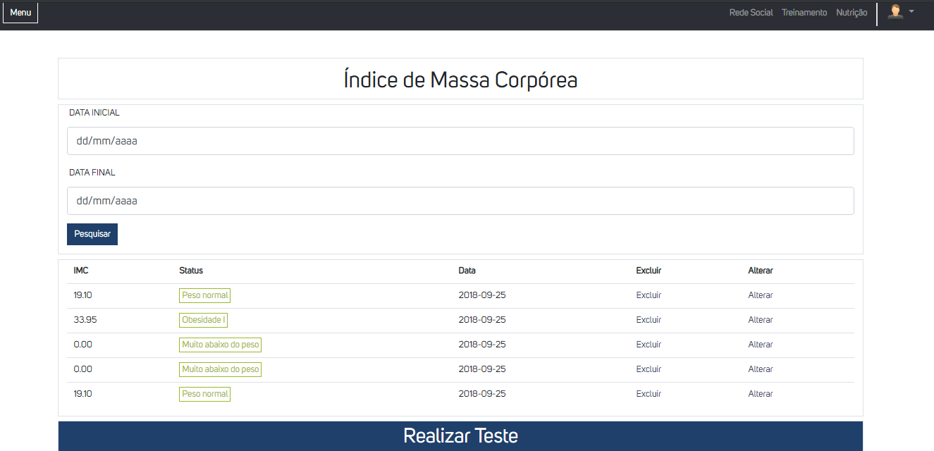
Funcionalidades

Slide 64
Casos de Teste – Visualizar IMC – MOD03
Totais de Casos de Teste: 15
Sucessos: 15
Falhas: 0

Slide 65
Iteração #02
Planejamento das Iterações para o Desenvolvimento dos Casos de Uso - Módulo de Cadastros
Iteração | Data Prevista | Casos de Uso | Equipe Responsável
#02 | 21/08/2018 | Visualizar Capacidade Pulmonar | Beatriz (Analista), Lucas (Desenvolvedor), Ana Leticia (DBA)
 |  | Visualizar Batimentos Cardíacos | Beatriz (Analista), Lucas (Desenvolvedor), Ana Leticia (DBA)
 |  | Realizar Índice de Massa Corpórea | Beatriz (Analista), Carlos (Desenvolvedor), Rômulo (DBA)
 |  | Realizar Teste de Visão | Beatriz (Analista), Carlos (Desenvolvedor), Rômulo (DBA)
 |  | Realizar Taxa de Gordura | Beatriz (Analista), Carlos (Desenvolvedor), Rômulo (DBA)

Slide 66
Iteração #02
 |  | Excluir Índice de Massa Corpórea | Beatriz (Analista), Carlos (Desenvolvedor), Rômulo (DBA)
 |  | Excluir Taxa de Gordura | Beatriz (Analista), Carlos (Desenvolvedor), Rômulo (DBA)
 |  | Excluir Teste de Visão | Beatriz (Analista), Carlos (Desenvolvedor), Rômulo (DBA)
 |  | Alterar Índice de Massa Corpórea | Beatriz (Analista), Carlos (Desenvolvedor), Rômulo (DBA)
 |  | Alterar Taxa de Gordura | Beatriz (Analista), Carlos (Desenvolvedor), Rômulo (DBA)
 |  | Alterar Teste de Visão | Beatriz (Analista), Carlos (Desenvolvedor), Rômulo (DBA)

Slide 67
Caso de Uso – Realizar IMC – MOD03
Cenário Principal: Calcular o Índice de Massa Corpórea do usuário através das informações inseridas ou já cadastradas (Peso, Altura e Sexo).
Fluxo Alternativo #01: Não preencher um campo, desse modo, fará com que o usuário seja direcionado a uma pagina com uma mensagem de erro solicitando que o campo seja preenchido.
Fluxo Alternativo #02: Dados inválidos, desse modo, quando um campo sujeito a receber caracteres ou números, for preenchido de maneira invalida, uma mensagem será exibida para o usuário informando o erro.

Slide 68
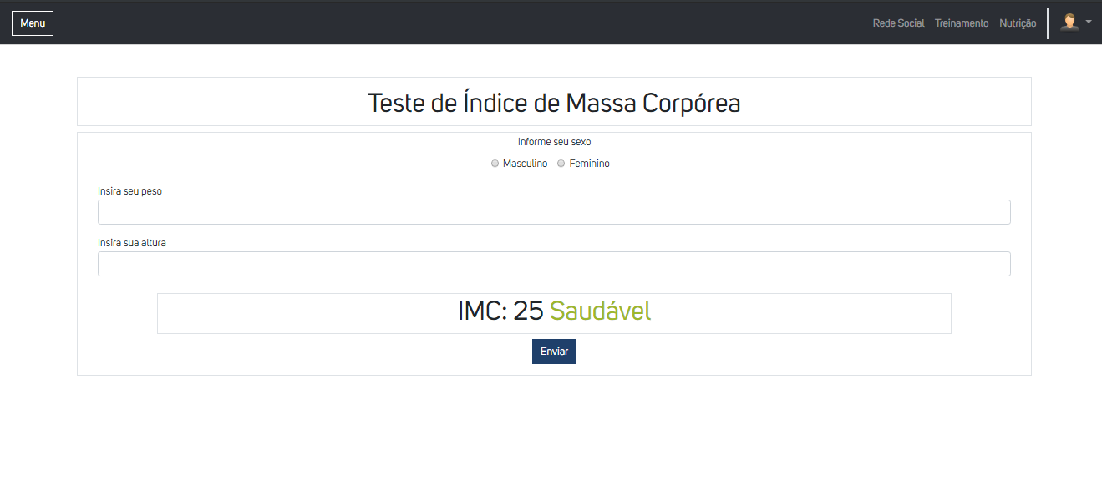
Funcionalidades

Slide 69
Casos de Teste – Realizar IMC – MOD03
Totais de Casos de Teste: 20
Sucessos: 20
Falhas: 0

Slide 70
Caso de Uso – Realizar Teste de Visão – MOD03
Cenário Principal: Informar ao usuário quais possíveis problemas de visão ele tem chances de possuir através de testes para miopia e hipermetropia, astigmatismo e daltonismo. Apresentados através da imagens utilizadas dos testes de Ishihara, Visão Aproximada e Distante.
Fluxo Alternativo #01: Inserção de dados em campos errados, desse modo, o usuário será informado que o preenchimento foi realizado de forma incorreta.
Fluxo Alternativo #02: Campos em branco, desse modo, o usuário será direcionado a uma pagina solicitando que todos os campos sejam preenchidos corretamente.

Slide 71
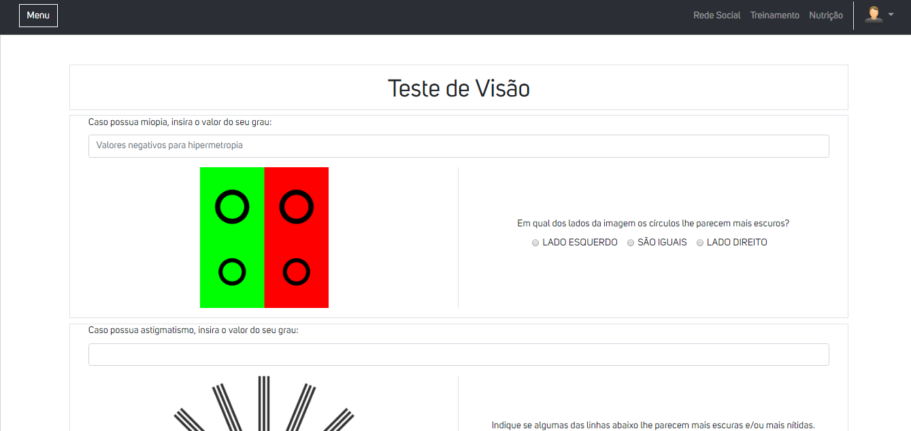
Funcionalidades

Slide 72
Casos de Teste – Realizar Teste de Visão – MOD03
Totais de Casos de Teste: 18
Sucessos: 18
Falhas: 0

Slide 73
Caso de Uso – Alterar Taxa de Gordura – MOD03
Cenário Principal: Oferece ao usuário a opção de alterar os dados que foram resultantes do teste realizado, dessa maneira, solicitando a ele o cálculo de um novo teste.
Fluxo Alternativo #01: Ao selecionar a opção de alterar o teste, o usuário automaticamente deverá alterar todos os campos da tabela, como altura, idade e imc.
Fluxo Alternativo #02: Alterar campos de maneira incorreta, desse modo, as alterações não serão aceitas e o usuário permanecerá com o teste do mesmo modo em que ele se encontrava.

Slide 74
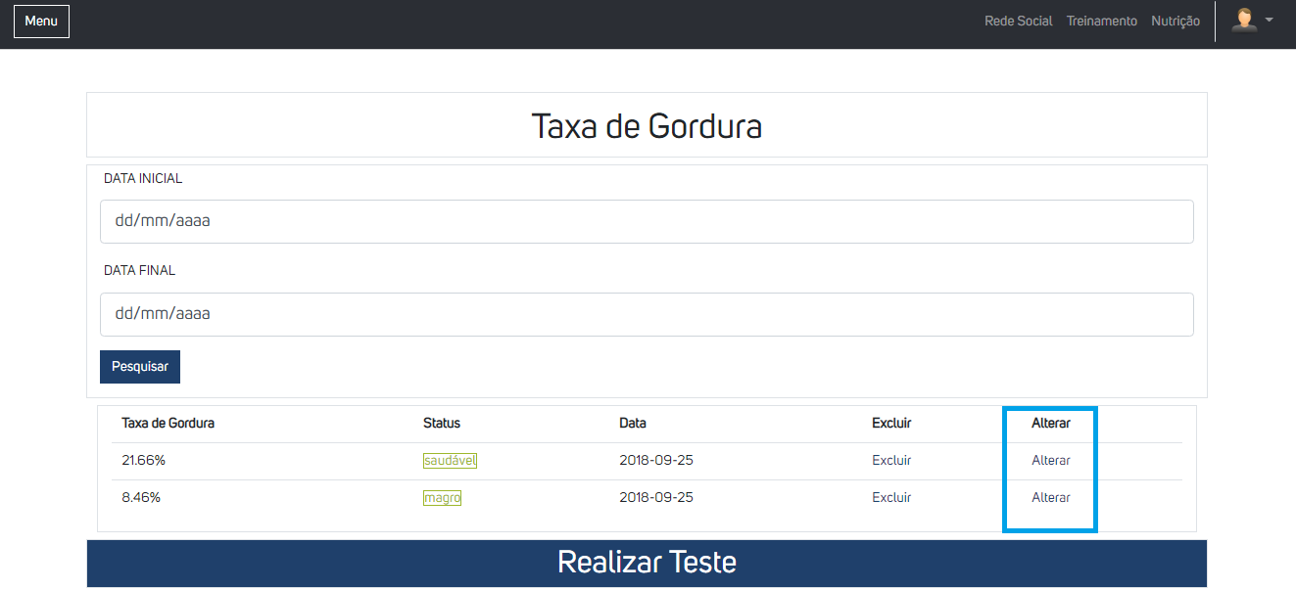
Funcionalidades (Repete para todos os casos de uso)

Slide 75
Casos de Teste – Alterar Taxa de Gordura – MOD03
Totais de Casos de Teste: 6
Sucessos: 6
Falhas: 0

Slide 76
Status de Desenvolvimento/Testes – MOD03
Funcionalidade | % de Conclusão | Testes Executados / Totais
Visualizar IMC | 100% | 15/15 (100%)
Visualizar Visão | 100% | 23/23 (100%)
Realizar Teste de Visão | 100% | 18/18 (100%)
Realizar IMC | 100% | 20/20 (100%)
Alterar Taxa de Gordura | 100% | 6/6 (100%)

Slide 77
Apresentação dos envolvidos
Nome: Ana Letícia Boveloni Mathias
Papel Exercido: DBA
Atividades que trabalhou no Bimestre: Inserts e Atualização do Dicionário de Dados.
Principais dificuldades: Nenhuma.
Sugestões: Nenhuma.

Slide 78
Apresentação dos envolvidos
Nome: Beatriz Galharde de Carvalho
Papel Exercido: Analista
Atividades que trabalhou no Bimestre: Alteração do documento de Casos de Teste, alteração do documento de Casos de Uso e Execução dos protótipos para a avaliação no Casos de teste.
Principais dificuldades: Nenhuma
Sugestões: Nenhuma.

Slide 79
Apresentação dos envolvidos
Nome: Carlos Manuel de Jesus Pontes Valdez
Papel Exercido: Desenvolvedor
Atividades que trabalhou no Bimestre: Trabalhei no backend o modulo de checkups
Principais dificuldades: Lidar com a desordem na criação das classes.
Sugestões: Utilizar geradores de classes, e documentar as funções dos módulos para não ficar à mercê da incompetência de alguns programadores.

Slide 80
Apresentação dos envolvidos
Nome: Lucas Guedes de Pádua
Papel Exercido: Desenvolvedor
Atividades que trabalhou no Bimestre: Desenvolvi o front-end das funcionalidades do meu protótipo.
Principais dificuldades: Implementar os formulários de forma correta e funcional.
Sugestões: Nenhuma.

Slide 81
Apresentação dos envolvidos
Nome: Rômulo Orlando Facchini
Papel Exercido: DBA
Atividades que trabalhou no Bimestre: Elaboração dos inserts e atualização do dicionário de dados.
Principais dificuldades: Nenhuma.
Sugestões: Nenhuma.

Slide 82
Notas
Colocar em tabela, seguindo o modelo.
Integrantes | Notas
Ana Leticia Boveloni Mathias | 10
Beatriz Galharde de Carvalho | 10
Carlos Manuel de Jesus Pontes Valdez | 10
Lucas Guedes de Pádua | 8
Rômulo Orlando Facchini | 9
Nota do grupo | 7.5

Slide 83
Módulo 04

Slide 84
Iteração #01
Planejamento das Iterações para o Desenvolvimento dos Casos de Uso - Módulo de Treinos
Iteração | Data Prevista | Casos de Uso | Equipe Responsável
#01 | 28/08/2018 | Listar fichas de treinamento | Lucas, Letícia, Matheus e Mayara
 |  | Enviar ficha de treinamento por e-mail | Lucas, Letícia, Matheus e Mayara

Slide 85
Caso de Uso – Listar Fichas de Treinamento MOD04
Cenário Principal: Ao selecionar a opção Fichas de Treinamento, interface Meus Usuários, o usuário será redirecionado à interface de “Fichas de Treinamentos do Usuário”, onde será exibida uma lista com as fichas de treinamento já criadas por este educador físico para o usuário em específico.
Fluxo Alternativo A: Pesquisar. Ocorrerá quando o usuário escrever um nome específico ou parcial no campo de busca e selecionar a opção de pesquisa. O retorno é feito por um filtro no banco de dados com apenas as fichas que correspondem ao que foi digitado.
Fluxo Alternativo B: Adicionar. Ao clicar no botão de adicionar, o usuário será redirecionado para outra tela, onde será criada uma nova ficha.

Slide 86
Caso de Uso – Listar Fichas de Treinamento MOD04
Fluxo Alternativo C: Visualizar. Clicando em exibir dados, o usuário será redirecionado para uma tela com todos os dados da Ficha de Treinamento selecionada.
Fluxo Alternativo D: Enviar Ficha Por E-mail. Ao selecionar o botão de enviar por e-mail, o usuário será levado a outra tela a qual possibilita o envio da ficha por e-mail.

Slide 87
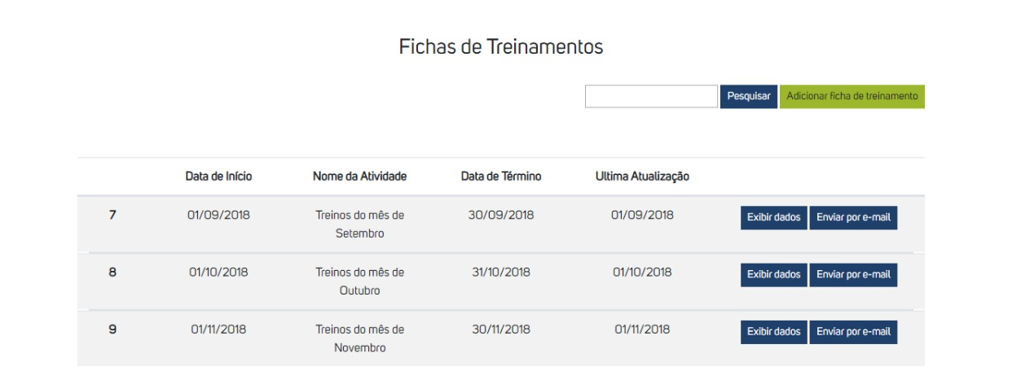
Funcionalidades

Slide 88
Casos de Teste
Totais de Casos de Teste: 05
Sucessos: 05
Falhas: 00

Slide 89
Caso de Uso – Enviar ficha de treinamento por e-mail MOD04
Cenário Principal: Ao selecionar a opção enviar por e-mail na interface de fichas o sistema enviara a ficha com um anexo em .PDF ao e-mail cadastrado pelo usuário com todos os dados da ficha de treinamento.
Fluxo Alternativo A: Caso o servidor de e-mail não esteja em funcionamento, o sistema armazenara o arquivo .PDF da ficha de treinamento, que será enviada pelo sistema via e-mail assim que o servidor voltar ao ar.

Slide 90
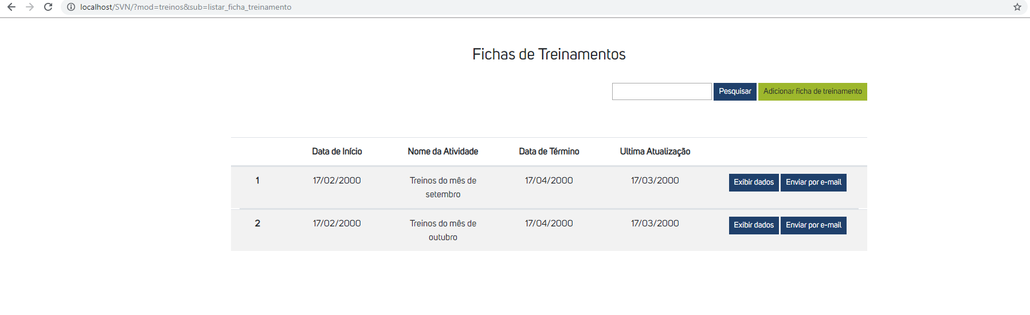
Funcionalidades

Slide 91
Casos de Teste
Totais de Casos de Teste: 02
Sucessos: 02
Falhas: 00

Slide 92
Iteração #02
Planejamento das Iterações para o Desenvolvimento dos Casos de Uso - Módulo de Treinos
Iteração | Data Prevista | Casos de Uso | Equipe Responsável
#02 | 25/09/2018 | Listar suplementos alimentares | Lucas, Letícia, Matheus e Mayara
 |  | Adicionar suplemento alimentar | Lucas, Letícia, Matheus e Mayara
 |  | Visualizar suplemento alimentar | Lucas, Letícia, Matheus e Mayara

Slide 93
Caso de Uso – Listar suplementos alimentares MOD04
Cenário Principal: Este Caso de Uso deve ocorrer sempre que o método “Suplementos Alimentares” localizado no menu for executado e é responsável por apresentar uma lista contendo todos os suplementos alimentares cadastrados no banco
Fluxo Alternativo A: Nesse cenário, ao inserir o nome específico de suplemento que deseja procurar na caixa de pesquisa, e depois selecionar a opção “Confirmar”, acarretará uma pesquisa que irá gerar uma lista apenas com os suplementos com nomes correspondentes ao conjunto de caracteres que foi pesquisado.
Fluxo Alternativo B: Ao clicar em “Visualizar” a tela é redirecionada para o caso de uso Editar suplementos alimentares.
Fluxo Alternativo C: Ao clicar em “Adicionar suplemento alimentar” a tela é redirecionada para o caso de uso Adicionar suplementos alimentares.

Slide 94
Caso de Uso – Listar suplementos alimentares MOD04
Fluxo Alternativo D: Ao clicar em “Excluir” a tela é redirecionada para o caso de uso Excluir suplementos alimentares.

Slide 95
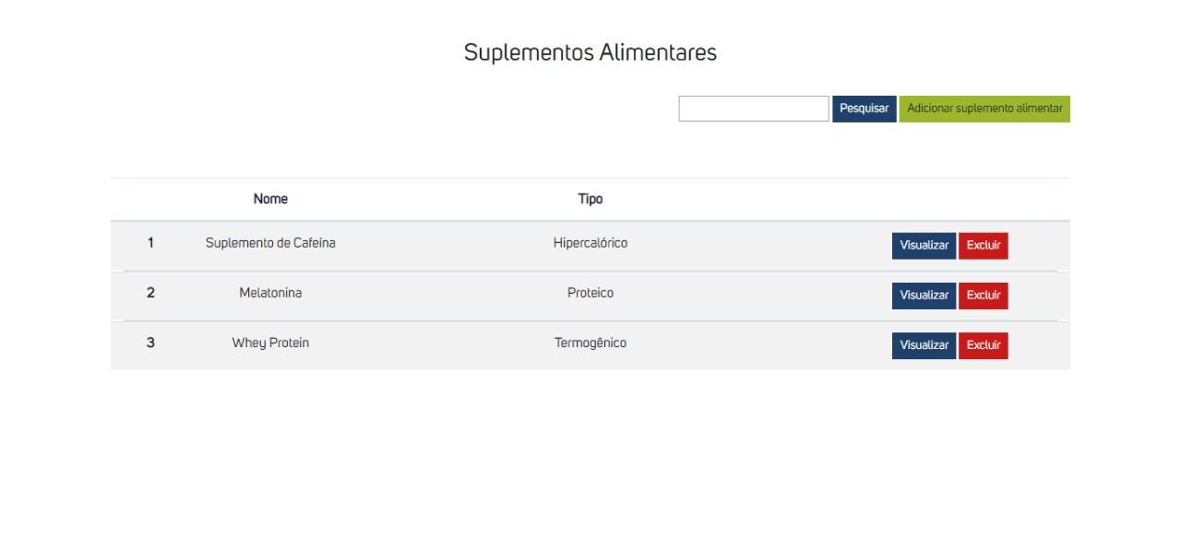
Funcionalidades

Slide 96
Casos de Teste – MOD04
Totais de Casos de Teste: 05
Sucessos: 05
Falhas: 00

Slide 97
Caso de Uso – Adicionar suplemento alimentar MOD04
Cenário Principal: ao selecionar a opção para adicionar suplemento, deve gerar uma interface com campos a serem preenchidos para que seja inserido o suplemento no sistema.
Fluxo Alternativo A: caso algum campo tenha sido preenchido de forma incorreta ou incompleta, deve abortar a inserção do suplemento e exibir uma mensagem de erro.

Slide 98
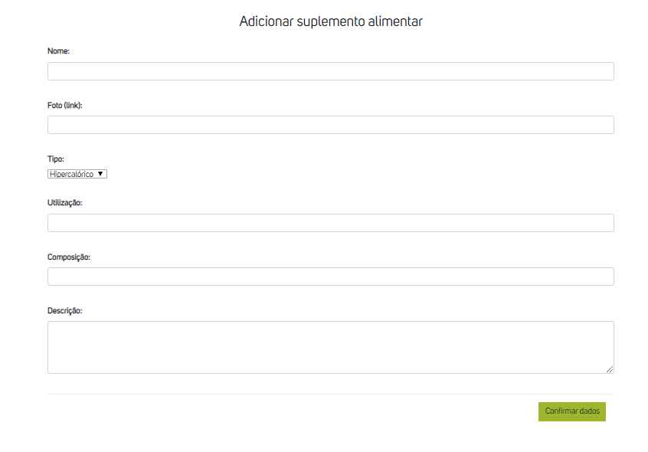
Funcionalidades

Slide 99
Casos de Teste
Totais de Casos de Teste: 02
Sucessos: 01
Falhas: 01
Casos de Teste | Data da Execução | Responsável da Atividade de Teste | Status do Teste | Motivo da Falha | Responsável pela Correção da Falha | Data Prevista para Novo Teste | Situação
CT #26 | 25/09/2018 | Lucas R. | Falha | É possível adicionar um suplemento alimentar mesmo preenchendo um ou mais campos de forma incorreta ou incompleta | Lucas R. e Matheus | 28/09/2018 | Não corrigido

Slide 100
Caso de Uso – Visualizar suplemento alimentar MOD04
Cenário Principal: Este Caso de Uso deve ocorrer sempre que o método “Editar dados”, presente na interface de listagem de suplementos for executado. Ele é responsável por, através de uma janela de maior tamanho, exibir todos os campos da caracterização do suplemento. (Nome, Foto, Utilização e Composição).
Fluxo Alternativo A Editar dados do suplemento alimentar: Nesta interface, ao selecionar o opção “Editar dados”, todos os campos referentes à caracterização do suplemento, tornaram-se editáveis.
Fluxo Alternativo B Edição de dados do suplemento abortada por conta de preenchimento incompleto: Ao editar os campos de maneira incorreta, isto é preencher um campo de texto com valores numéricos, ou até mesmo deixar campos em brancos a edição não é validada, dessa forma, mantendo a versão inicial).

Slide 101
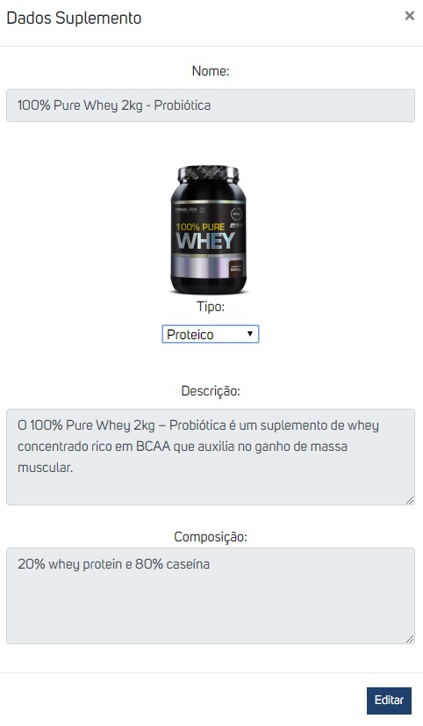
Funcionalidades

Slide 102
Casos de Teste – MOD04
Totais de Casos de Teste: 03
Sucessos: 03
Falhas: 00

Slide 103
Status de Desenvolvimento/Testes – MOD04
Funcionalidade | % de Conclusão | Testes Executados / Totais
Listar fichas de treinamento | 100% | 5/5 (100%)
Enviar ficha de treinamento por e-mail | 100% | 2/2(100%)
Listar suplementos alimentares | 100% | 5/5 (100%)
Adicionar suplemento alimentar | 100% | 1/2 (50%)
Visualizar suplemento alimentar | 100% | 3/3(100%)

Slide 104
Apresentação dos envolvidos
Nome: Amanda Carolina Eugênio
Papel Exercido: DBA
Atividades que trabalhou no Bimestre:
Documento de Casos de Teste;
Classes PHP e DAO; e
População do banco de dados.
Principais dificuldades:
Entender a dinâmica do Casos de Testes; e
Elaborar a primeira versão das Classes PHP e DAO.
Sugestões: Nenhuma.

Slide 105
Apresentação dos envolvidos
Nome: Letícia Aleixo de Oliveira
Papel Exercido: Desenvolvedora
Atividades que trabalhou no Bimestre:
Iterações (back-end e front-end);
Páginas de listagem;
Ficha de treinamento (quando foi dividida).
Principais dificuldades:
Aprender as mexer com JavaScript;
Integração do banco nas páginas;
Controllers; e
DAOS.
Sugestões: Nada a adicionar.

Slide 106
Apresentação dos envolvidos
Nome: Lucas Rubini Silva
Papel Exercido: Analista
Atividades que trabalhou no Bimestre:
Realização do documento de Caso de Teste;
Alterações do documento de Caso de Uso;
Participação no desenvolvimento da 1ª e 2ª iterações; e
Gerência do SVN e atualização de progressos das iterações no Redmine.
Principais dificuldades: Adquirir conhecimento suficiente e compreender a estrutura de desenvolvimento para poder atuar como desenvolvedor ativo.
Sugestões: Nenhuma.

Slide 107
Apresentação dos envolvidos
Nome: Matheus Augusto Valério Barreiro
Papel Exercido: Desenvolvedor
Atividades que trabalhou no Bimestre:
Iterações(Enviar ficha por email e listagem de suplementos).
Principais dificuldades:
Algumas ferramentas novas como o PHP MAILER.
Sugestões: Nenhuma.

Slide 108
Apresentação dos envolvidos
Nome: Mayara Alves dos Santos
Papel Exercido: DBA
Atividades que trabalhou no Bimestre:
Integração do Banco de Dados
População do Banco de dados
Integração dos Inserts
Principais dificuldades:
Realização da Integração do Banco de dados e dos Inserts;
Problemas com a ferramenta utilizada;
Problemas de comunicação e atrasos;
Dificuldade de auxiliar meu modulo com as demais atividades devido aos problemas encontrados com o banco.
Sugestões: Não há.

Slide 109
Apresentação dos envolvidos
Nome: Vitória Matheus Barbosa
Papel Exercido: Desenvolvedora
Atividades que trabalhou no Bimestre:
Iterações ficha de treinamento;
Integração da apresentação
Principais dificuldades:
Relembrar como fazer back-end
Refazer uma mesma página diversas vezes
Entender a lógica do banco integrado
Sugestões: Nenhuma

Slide 110
Notas
Colocar em tabela, seguindo o modelo.
Integrantes | Nota
Amanda | 9.6
Letícia | 9.6
Lucas | 9.8
Matheus | 9.8
Mayara | 9.6
Vitória | 9.6
Nota do Grupo | 8.5

Slide 111
Módulo 05

Slide 112
Iteração #01
Planejamento das Iterações para o Desenvolvimento dos Casos de Uso - Módulo de Cadastros
Iteração | Data Prevista | Casos de Uso | Equipe Responsável
#01 | 21/08/2018 | Visualizar histórico de ficha de treinamento | Demétrius(Analista), Sérgio(Desenvolvedor) e Carol(DBA)
 |  | Visualizar histórico de programa de treinamentos vinculados | Natainá, Isabela e Bruna
 |  | Visualizar programas prontos | Demétrius, Sérgio e Carol
 |  | Vincular à um novo programa de treinamento | Natainá, Isabela e Bruna

Slide 113
Caso de Uso – Visualizar histórico de ficha de treinamento MOD05
Cenário Principal: O usuário irá clicar na opção “Meu Histórico” a partir do menu. A qual, irá encaminhar o usuário para uma nova página “Histórico de fichas de treinamento”
Fluxo Alternativo A: Caso o usuário clique no botão Visualizar, o caso de uso Visualizar Ficha de Treinamento será executado

Slide 114
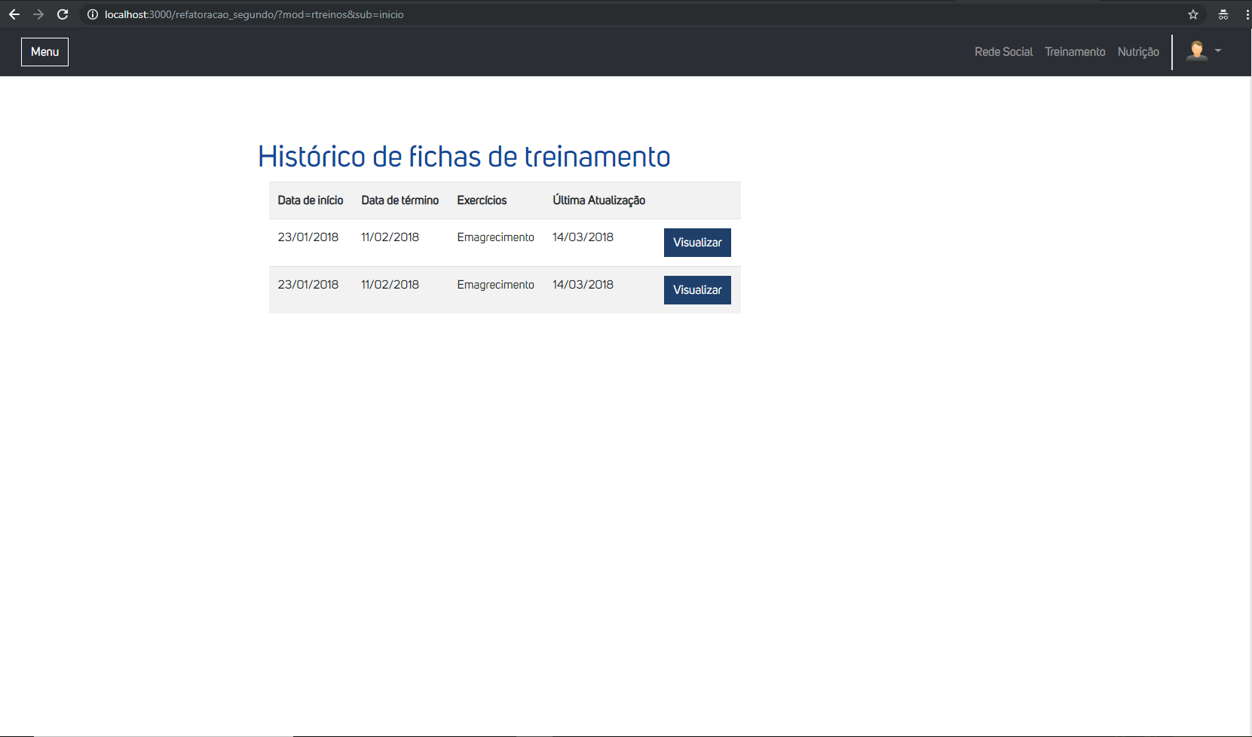
Funcionalidades Visualizar histórico de ficha de treinamento

Slide 115
Casos de Teste – Visualizar histórico de ficha de treinamento MOD05
Totais de Casos de Teste: 03
Sucessos: 03
Falhas: 0

Slide 116
Caso de Uso – Visualizar histórico de programa de treinamentos vinculados MOD05
Cenário Principal: O usuário irá clicar na opção “Visualizar” a partir da página “Histórico de programas de treinamento”. A qual, o sistema irá encaminhar o usuário para uma nova página “Programas de Treinamentos
Fluxo Alternativo A: Caso o usuário clique no botão Atualizar, o caso de uso Atualizar desempenho de um exercício de um programa de treinamento será executado.
Fluxo Alternativo B: Caso o usuário clique no botão Visualizar, o caso de uso Visualizar histórico do desempenho de um programa de treinamento será executado.

Slide 117
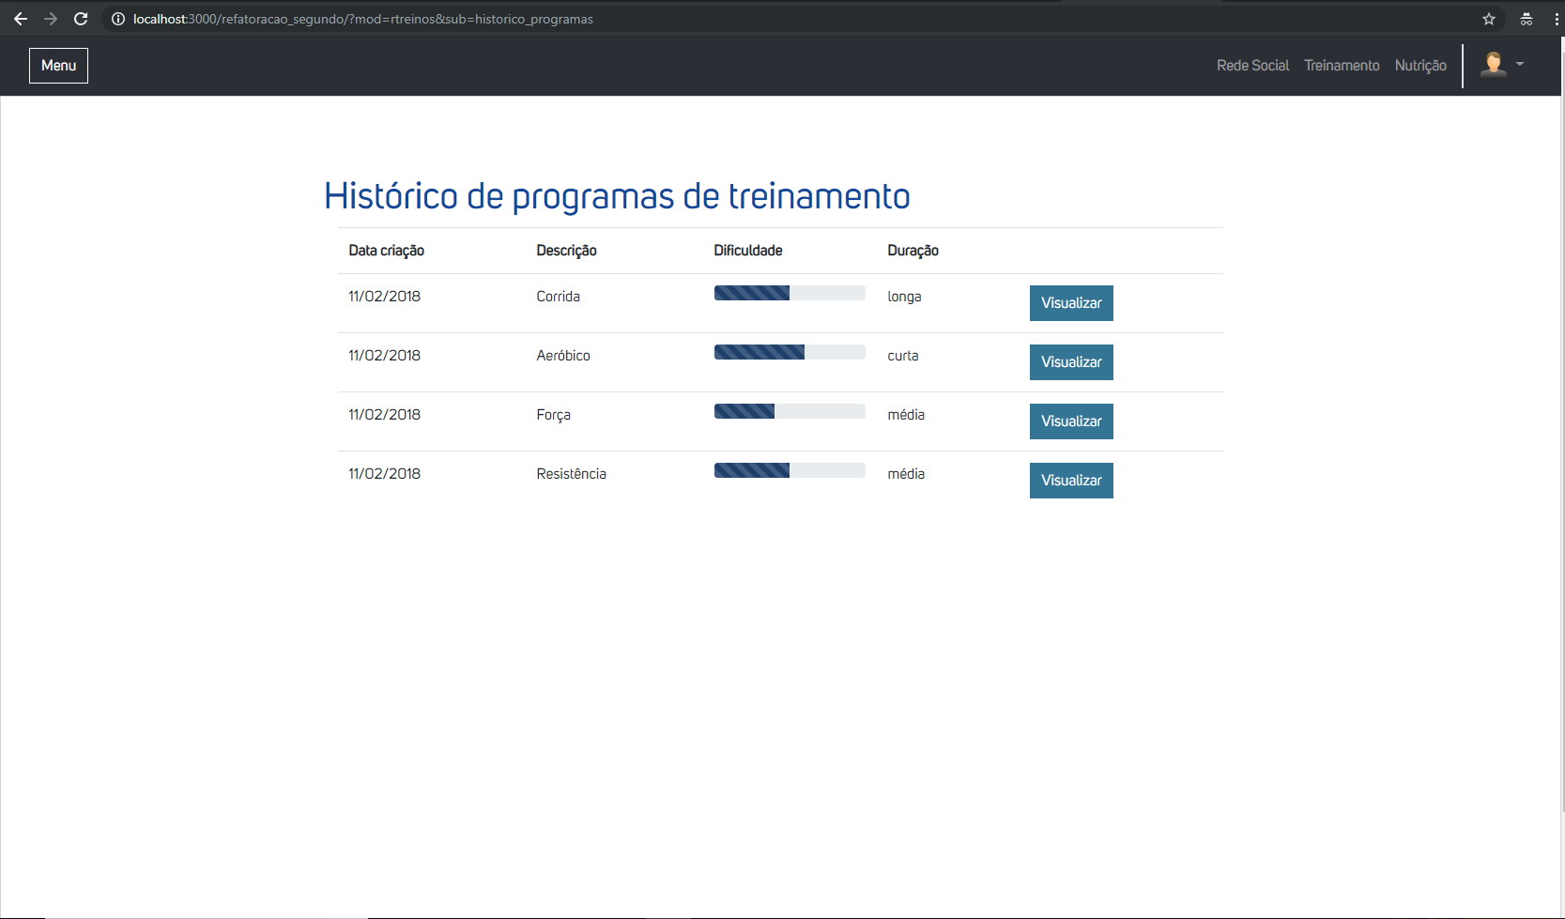
Funcionalidades Visualizar histórico de programa de treinamentos vinculados

Slide 118
Casos de Teste – Visualizar histórico de programa de treinamentos vinculados MOD05
Totais de Casos de Teste: 15
Sucessos: 12
Falhas: 03

Slide 119
Caso de Uso – Visualizar programas prontos MOD05
Cenário Principal: O usuário irá clicar na opção “Programas prontos” a partir do menu. Onde, o sistema irá encaminhar o usuário para uma nova página “Programas prontos”,
Fluxo Alternativo A: O usuário pesquisará a partir da barra de pesquisa personalizada. O sistema deverá atualizar a tabela no momento que o usuário escolher um filtro e clicar no botão de pesquisa
Fluxo Alternativo B: O usuário realizará uma busca com o filtro “Data de criação” e utilizará datas inválidas ou datas que não se encontram no banco de dados.. O sistema deverá mostrar uma mensagem ao usuário. O Sistema deverá mostrar todos os treinamentos prontos disponíveis no banco de dadoindicando que a informação está incorreta
Fluxo Alternativo C: Busca inexistente referente ao seu histórico. O sistema deverá mostrar uma mensagem ao usuário indicando que não há histórico para mostrar.
Fluxo Alternativo D: Caso o usuário clique no botão Visualizar, o caso de uso Vincular à um novo programa de treinamento será executado
Fluxo Alternativo E: Selecionar o botão pesquisar sem ter selecionado nenhum filtro personalizados.

Slide 120
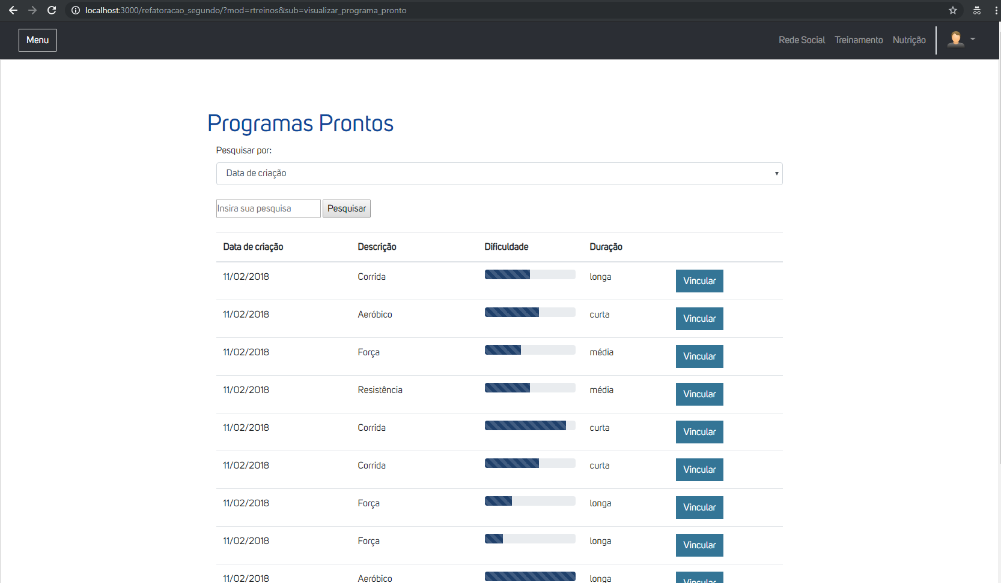
Funcionalidades Visualizar programas prontos

Slide 121
Casos de Teste –Visualizar programas prontos MOD05
Totais de Casos de Teste: 07
Sucessos: 04
Falhas: 0
Casos de Teste | Data da Execução | Responsável da Atividade de Teste | Status do Teste | Motivo da Falha | Responsável pela Correção da Falha | Data Prevista para Novo Teste | Situação
CT #21 | 25/09/18 | Isabela e Bruna | Falha | Pesquisa por “Dificuldade”, foi exibido um campo de inserção de texto (varchar) e não o campo select previsto | Sérgio | 23/10/18 | Não corrigido
CT #xx |  |  |  |  |  |  | Em andamento
CT #xx |  |  |  |  |  |  | Não corrigido

Slide 122
Caso de Uso – Vincular à um novo programa de treinamento MOD05
Cenário Principal: O usuário irá clicar na opção “Visualizar” da página de “Programas Prontos”. O sistema irá encaminhar o usuário para uma nova página “Programa de treinamento
Fluxo Alternativo A: O usuário selecionará a opção “Vincular”. O sistema irá vincular o programa pronto selecionado ao programa de treinamento do usuário

Slide 123
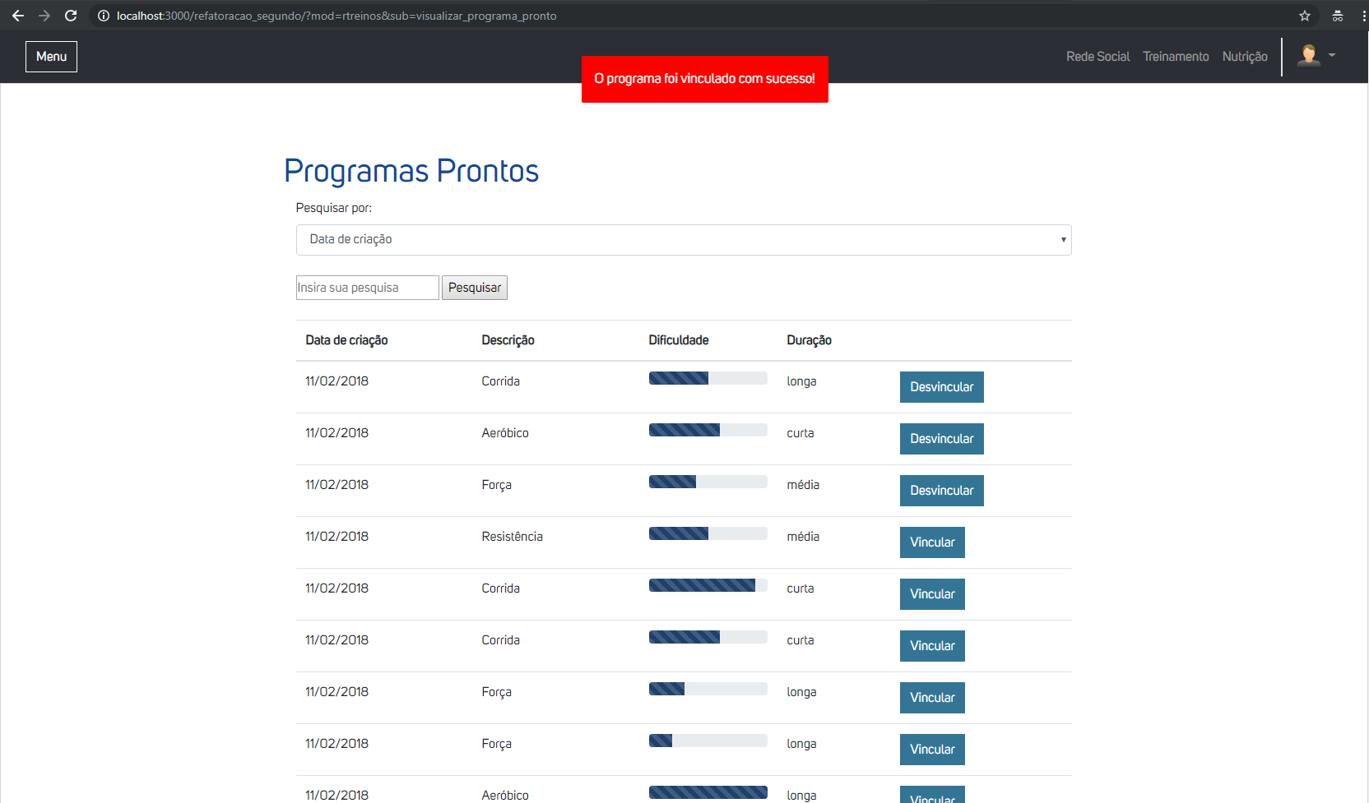
Funcionalidades Vincular à um novo programa de treinamento

Slide 124
Casos de Teste – Vincular à um novo programa de treinamento MOD05
Totais de Casos de Teste: 05
Sucessos:
Falhas:
Casos de Teste | Data da Execução | Responsável da Atividade de Teste | Status do Teste | Motivo da Falha | Responsável pela Correção da Falha | Data Prevista para Novo Teste | Situação
CT #xx |  |  |  |  |  |  | Corrigido
CT #xx |  |  |  |  |  |  | Em andamento
CT #xx |  |  |  |  |  |  | Não corrigido

Slide 125
Status de Desenvolvimento/Testes – MODXX
Funcionalidade | % de Conclusão | Testes Executados / Totais
Visualizar histórico de ficha de treinamento | 100% | 2/3 (66,6%)
Visualizar histórico de programa de treinamentos vinculados | 100%
Visualizar programas prontos | 100%
Vincular à um novo programa de treinamento | 100%

Slide 126
Apresentação dos envolvidos
Nome: Ana Carolina Borges Flora
Papel Exercido: DBA
Atividades que trabalhou no Bimestre: Integração do Banco de Dados, criação de DAO’s e Inserts.
Principais dificuldades: Conseguir fazer a integração e os inserts, porque meu módulo dependia de outros módulos que possuíam erros nos inserts e precisavam ajustar para eu poder fazer os meus.
Sugestões: Nenhuma.

Slide 127
Apresentação dos envolvidos
Nome: Bruna Gadelha Barros
Papel Exercido: DBA
Atividades que trabalhou no Bimestre: Integração do dicionário de dados e caso de testes
Principais dificuldades: Nenhuma.
Sugestões: Sem sugestões.

Slide 128
Apresentação dos envolvidos
Nome: Demétrius Alves Cabral Filho
Papel Exercido: Analista
Atividades que trabalhou no Bimestre: orçamento geral do projeto, página resultados dos treinamentos, inserts no banco de dados para testes dos desenvolvedores, testes banco de dados, casos de teste.
Principais dificuldades: distribuição das atividades devido à organograma falho (necessidade de aguardar atividades realizadas por outros cargos para poder realizar atividades referentes ao meu cargo, resultando em tempo ocioso, vulgo tempo desperdiçado).
Sugestões: mudar o PPC.

Slide 129
Apresentação dos envolvidos
Nome: Isabela Martins de Paula
Papel Exercido: Desenvolvedora
Atividades que trabalhou no Bimestre: Término dos casos de teste, desenvolvimento das iterações, relatório técnico.
Principais dificuldades: desenvolver de maneira geral, principalmente php e entender o que era pedido e como programar isso.
Sugestões: Sem sugestões.

Slide 130
Apresentação dos envolvidos
Nome: Natainá Novaes Silva Barbosa
Papel Exercido: Desenvolvedora
Atividades que trabalhou no Bimestre: Iterações do módulo 05 e Relatório Técnico (TFC)
Principais dificuldades: Entender php e como funcionava o MVC.
Sugestões:

Slide 131
Apresentação dos envolvidos
Nome: Sérgio Luis Barbosa Felipeti
Papel Exercido: Desenvolvedor
Atividades que trabalhou no Bimestre: Desenvolvimento do histórico de fichas de treinamento, do histórico de programas de treinamento vinculados, visualização dos programas de treinamento, vincular/desvincular programas de treinamento, visualização da ficha de treinamento, criação de DAOs e criação de classes
Principais dificuldades: Divisão de tarefas e comunicação
Sugestões: Não tenho

Slide 132
Notas
Colocar em tabela, seguindo o modelo.
Integrantes | Notas
Ana Carolina Borges Flora | 9,6
Bruna Gadelha Barros | 9,1
Demétrius Alves Cabral Filho | 7
Isabela Martins de Paula | 9
Natainá Novaes Silva Barbosa | 10
Sergio Luís Barbosa Felipeti | 10
Nota do grupo | 8,5

Slide 133
Módulo 06

Slide 134
Iteração #01
Planejamento das Iterações para o Desenvolvimento dos Casos de Uso - Módulo de Cadastros
Iteração | Data Prevista | Casos de Uso | Equipe Responsável
#01 | 21/08/2018 | Listar Programa de Treinamentos | José Rafael (Analista), Thales (Desenvolvedor) e Giovanna (DBA)
 |  | Inserir Programa de Treinamentos | José Rafael (Analista), Thales (Desenvolvedor) e Giovanna (DBA)
 |  | Atualizar Programa de Treinamentos | José Rafael (Analista), Thales (Desenvolvedor) e Giovanna (DBA)
 |  | Excluir Programa de Treinamentos | José Rafael (Analista), Thales (Desenvolvedor) e Giovanna (DBA)

Slide 135
Iteração #01
Planejamento das Iterações para o Desenvolvimento dos Casos de Uso - Módulo de Cadastros
Iteração | Data Prevista | Casos de Uso | Equipe Responsável
#01 | 21/08/2018 | Listar Exercícios Físicos | Isabela (DBA), Bruno (Desenvolvedor) e Larissa (Desenvolvedor)
 |  | Inserir Exercícios Físicos | Isabela (DBA), Bruno (Desenvolvedor) e Larissa (Desenvolvedor)
 |  | Atualizar Exercícios Físicos | Isabela (DBA), Bruno (Desenvolvedor) e Larissa (Desenvolvedor)
 |  | Excluir Exercícios Físicos | Isabela (DBA), Bruno (Desenvolvedor) e Larissa (Desenvolvedor)

Slide 136
Iteração #02
Planejamento das Iterações para o Desenvolvimento dos Casos de Uso - Módulo de Cadastros
Iteração | Data Prevista | Casos de Uso | Equipe Responsável
#02 | 18/09/2018 | Visualizar Guia de Exercícios Físicos | José Rafael (Analista), Thales (Desenvolvedor) e Giovanna (DBA)
 |  | Visualizar Guia de Suplementação | José Rafael (Analista), Thales (Desenvolvedor) e Giovanna (DBA)
 |  | Listar Unidades de Medidas | José Rafael (Analista), Thales (Desenvolvedor) e Giovanna (DBA)

Slide 137
Iteração #02
Planejamento das Iterações para o Desenvolvimento dos Casos de Uso - Módulo de Cadastros
Iteração | Data Prevista | Casos de Uso | Equipe Responsável
#02 | 18/09/2018 | Inserir Unidades de Medidas | Isabela (DBA), Bruno (Desenvolvedor) e Larissa (Desenvolvedor)
 |  | Atualizar Unidades de Medidas | Isabela (DBA), Bruno (Desenvolvedor) e Larissa (Desenvolvedor)
 |  | Excluir Unidades de Medidas | Isabela (DBA), Bruno (Desenvolvedor) e Larissa (Desenvolvedor)

Slide 138
Caso de Uso – MOD06 Atualizar Exercício do Programa de Treinamento.
Cenário Principal: O Educador Físico ao clicar na opção atualizar um exercício do programa de treinamentos, poderá atualizar as informações contidas no exercício do programa de treinamentos que já estão preenchidas e cadastradas no banco de dados.
Fluxo Alternativo #01: Caso o Educador Físico deixe algum dos campos obrigatórios em branco, o sistema deve informar que os campos obrigatórios não foram preenchidos e impossibilita-lo de salvar até serem preenchidos.

Slide 139
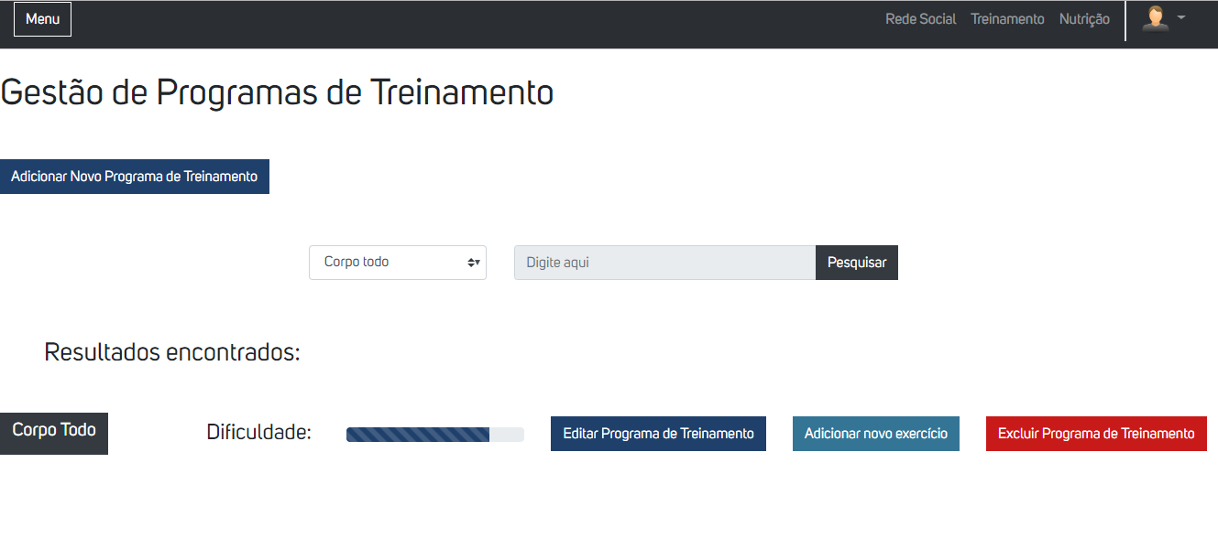
Funcionalidades

Slide 140
Casos de Teste – MOD06 Atualizar Exercício do Programa de Treinamento.
Totais de Casos de Teste: 3
Sucessos: 3
Falhas: 0

Slide 141
Caso de Uso – MOD06 Listar Programa de Treinamentos.
Cenário Principal: O usuário visualizará uma tela onde terá uma listagem de programa de treinamentos prontos e cadastrados no banco de dados. Quando selecionado na listagem um programa de treinamento o usuário será redirecionado para uma nova interface onde o Educador terá acesso a uma série de exercício físico, contendo opções de inserir, atualizar ou excluir o exercício físico.
Fluxo Alternativo #01: O Educador deseja atualizar as informações de um determinado exercício do programa de treinamento em que já está salvo no banco de dados.

Slide 142
Fluxo Alternativo #02: O Educador deseja atualizar as informações de um determinado exercício do programa de treinamento em que já está salvo no banco de dados.
Fluxo Alternativo #03: O usuário deseja excluir um exercício físico de um programa de treinamento em que está cadastrado no banco de dados.

Slide 143
Funcionalidades

Slide 144
Casos de Teste – MOD06 Listar Programa de Treinamentos
Totais de Casos de Teste: 5
Sucessos: 5
Falhas: 0

Slide 145
Caso de Uso – MOD06 Inserir Exercícios Físicos
Cenário Principal: Usuário do tipo Educador físico terá a opção de inserir exercícios físicos através do botão “Novo exercício”. O exercício será inserido com sucesso.
Fluxo Alternativo #01: O educador físico não conseguirá inserir um novo exercício se não preencher todos os campos obrigatórios do formulário, nesse caso, uma mensagem de spam aparecerá alertando-o do campo vazio.
Fluxo Alternativo #02: O educador físico deseja inserir um novo exercício mas, se o nome do exercício que ele está tentando inserir já existir, não poderá ser inserido.

Slide 146
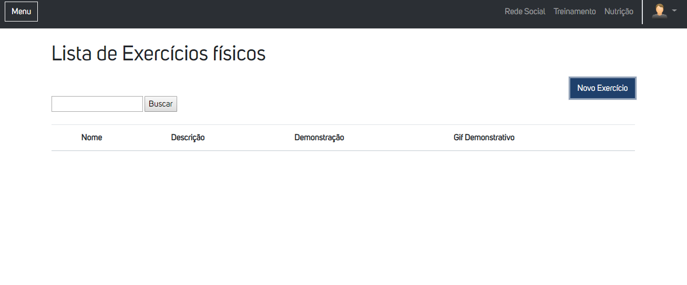
Funcionalidades

Slide 147
Casos de Teste – MOD06 Inserir Exercícios Físicos
Totais de Casos de Teste: 3
Sucessos: 1
Falhas: 2
Casos de Teste | Data da Execução | Responsável da Atividade de Teste | Status do Teste | Motivo da Falha | Responsável pela Correção da Falha | Data Prevista para Novo Teste | Situação
CT #67 | 11/09/2018 | José Rafael | falha | Insere os exercícios físicos mesmo com campos obrigatórios vazios. | Bruno Manochio | 18/09/2018 | Não corrigido
CT #67 | 18/09/2018 | José Rafael | falha | Insere os exercícios físicos mesmo com campos obrigatórios vazios. | Bruno Manochio | 18/09/2018 | corrigido
CT #68 | 11/09/2018 | José Rafael | falha | Insere exercício com nome duplicado | Larissa Rodrigues | 18/09/2018 | corrigido

Slide 148
Caso de Uso – MOD06 Atualizar Exercícios Físicos
Cenário Principal: Usuário do tipo Educador físico terá a opção de Modificar exercícios físicos através do botão “Editar”. Os campos serão preenchidos com os dados do banco, e depois de salvo, o exercício será atualizado no banco.
Fluxo Alternativo #01: O educador físico tenta modificar as informações mas deixa campos obrigatórios não preenchidos, nesse caso, o exercício não será salvo e uma mensagem de erro aparecerá alertando-o do campo vazio.
Fluxo Alternativo #02: O educador físico deseja modificar um exercício, se o nome do exercício que ele está tentando salvar no banco já estiver cadastrado em outro código, não poderá ser inserido e será apresentada uma mensagem de erro, para notifica-lo do problema.

Slide 149
Funcionalidades

Slide 150
Casos de Teste – MOD06 Atualizar Exercícios Físicos
Totais de Casos de Teste: 3
Sucessos: 2
Falhas: 1
Casos de Teste | Data da Execução | Responsável da Atividade de Teste | Status do Teste | Motivo da Falha | Responsável pela Correção da Falha | Data Prevista para Novo Teste | Situação
CT #71 | 11/09/2018 | José Rafael | falha | Não exibe o aviso de que o nome editado já está em uso | Larissa Rodrigues | 18/09/2018 | corrigido

Slide 151
Caso de Uso – MOD06 Visualizar Guia de Suplementação.
Cenário Principal: O usuário deve ter acesso a uma barra de pesquisa onde ele poderá inserir um nome de algum suplemento que ao ser filtrado apresentará sua descrição de forma abrangente, com o nome, o que é, como é encontrado, como age no corpo, dose recomendada e quando tomar.
Fluxo Alternativo #01: Caso o usuário não preencha o campo de pesquisa, o sistema deve apresentar ao usuário uma mensagem em spam que informe que o campo esteja em branco.
Fluxo Alternativo #02: Caso o usuário pesquise um suplemento que não exista, o sistema deve apresentar uma mensagem em spam informando que o suplemento não existe, retornando para a tela de pesquisa.

Slide 152
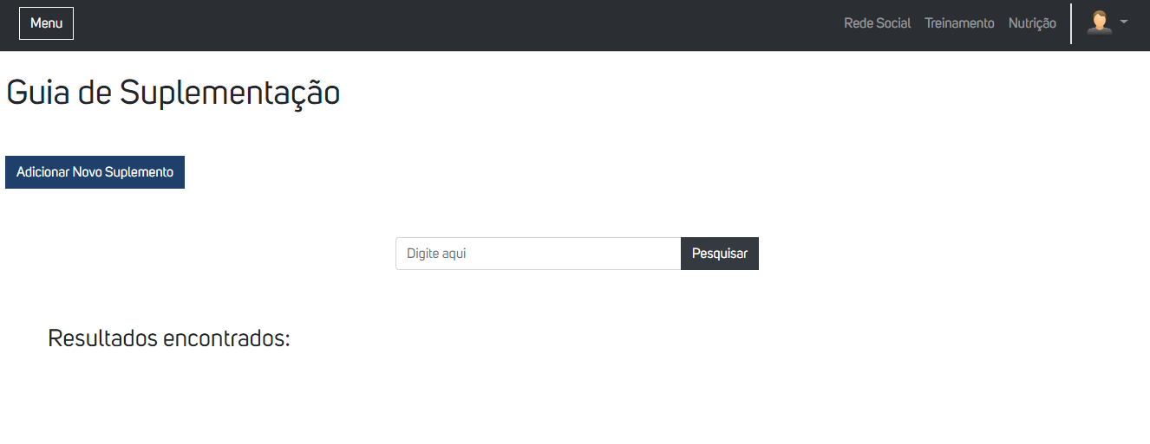
Funcionalidades

Slide 153
Casos de Teste – MOD06 Visualizar Guia de Suplementação
Totais de Casos de Teste: 3
Sucessos: 3
Falhas: 0

Slide 154
Status de Desenvolvimento/Testes – MOD06
Funcionalidade | % de Conclusão | Testes Executados / Totais
Listar Programa de Treinamentos | 100% | 5/5 (100%)
Inserir Programa de Treinamentos | 66% | 2/3 (66%)
Atualizar Programa de Treinamentos | 100% | 3/3 (100%)
Excluir Programa de Treinamentos | 100% | 3/3 (100%)
Listar Exercícios Físicos | 100% | 4/4 (100%)
Inserir Exercícios Físicos | 100% | 3/3 (100%)
Atualizar Exercícios Físicos | 100% | 3/3 (100%)
Excluir Exercícios Físicos | 100% | 4/4 (100%)

Slide 155
Funcionalidade | % de Conclusão | Testes Executados / Totais
Visualizar Guia de Exercícios Físicos | 50% | 2/4 (50%)
Visualizar Guia de Suplementação | 100% | 3/3 (100%)
Listar Unidades de Medidas | 100% | 5/5 (100%)
Inserir Unidades de Medidas | 100% | 3/3(100%)
Atualizar Unidades de Medidas | 100% | 3/3 (100%)
Excluir Unidades de Medidas | 100% | 3/3 (100%)

Slide 156
Apresentação dos envolvidos
Nome: Bruno Evangelista Manochio
Papel Exercido: Desenvolvedor
Atividades que trabalhou no Bimestre: Desenvolvimento das iterações
Principais dificuldades: Desenvolvimento da primeira iteração
Sugestões: Nenhuma

Slide 157
Apresentação dos envolvidos
Nome: Giovanna Tomé Camargo
Papel Exercido: DBA
Atividades que trabalhou no Bimestre: Inserts e métodos GET e SET relacionados ao BDD do módulo 6
Principais dificuldades: Teoria do funcionamento de um BDD
Sugestões: Nenhuma

Slide 158
Apresentação dos envolvidos
Nome: Isabela Gracielly
Papel Exercido: DBA
Atividades que trabalhou no Bimestre: Inserts e métodos GET e SET relacionados ao BDD do módulo 6
Principais dificuldades: Trabalhar com os métodos GET e SET
Sugestões: Nenhuma

Slide 159
Apresentação dos envolvidos
Nome: José Rafael
Papel Exercido: Analista
Atividades que trabalhou no Bimestre: Caso de testes
Principais dificuldades: Tempo
Sugestões: Nenhuma

Slide 160
Apresentação dos envolvidos
Nome: Larissa Rodrigues
Papel Exercido: Desenvolvedora
Atividades que trabalhou no Bimestre: Desenvolvimento das iterações
Principais dificuldades: Entender o modelo MVC e utilizá-lo na prática, BDD
Sugestões: Nenhuma

Slide 161
Apresentação dos envolvidos
Nome: Thales Gabriel Alves Martins
Papel Exercido: Desenvolvedor
Atividades que trabalhou no Bimestre: Desenvolvimento das iterações
Principais dificuldades: Tempo
Sugestões: Nenhuma

Slide 162
Notas
Integrantes | Notas
Bruno Evangelista Manochio | 8
Giovanna Tomé Camargo | 8
Isabela Gracielly | 7.75
José Rafael | 7
Larissa Rodrigues | 9.5
Thales Gabriel Alves Martins | 9.5
Nota do grupo | 8,5

Slide 163
Módulo 07

Slide 164
Integração do Banco de Dados
Os integrantes decidem divisão e conteúdo a ser apresentado.

Slide 165
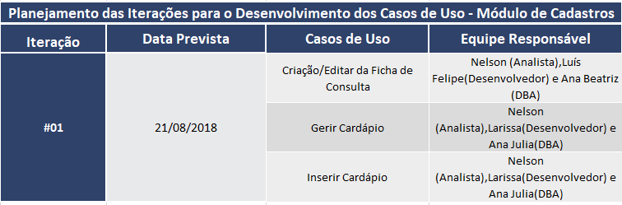
Iteração #01

Slide 166
Caso de Uso – MODXX (Repete para todos os casos de uso)
Cenário Principal: XXXXXXXXXXXXXX (Descrição Simplificada)
Fluxo Alternativo #01: XXXXXXXXXXXXXX (Descrição Simplificada)
Fluxo Alternativo #02: XXXXXXXXXXXXXX (Descrição Simplificada)
...
Fluxo Alternativo #N: XXXXXXXXXXXXXX (Descrição Simplificada)

Slide 167
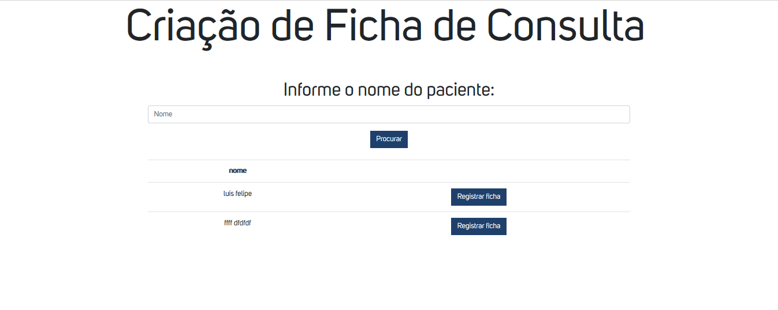
Funcionalidades

Slide 168
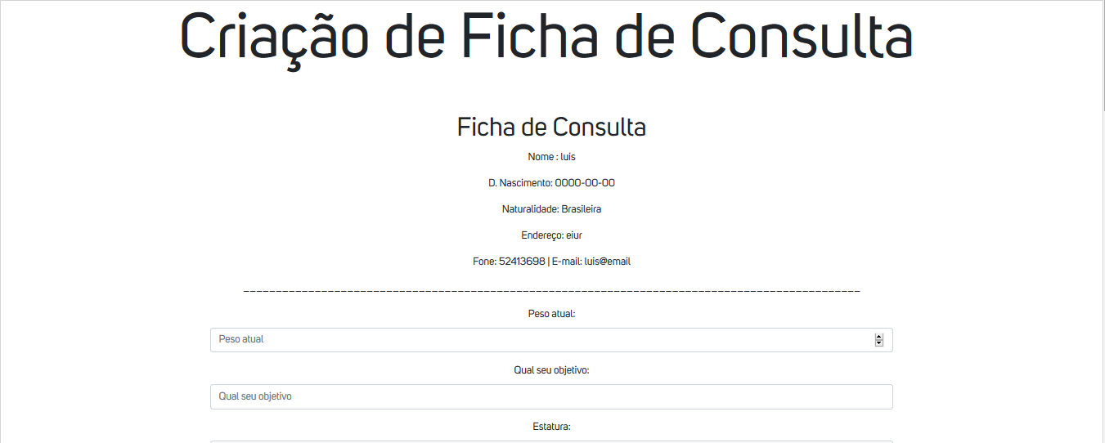
Funcionalidades

Slide 169
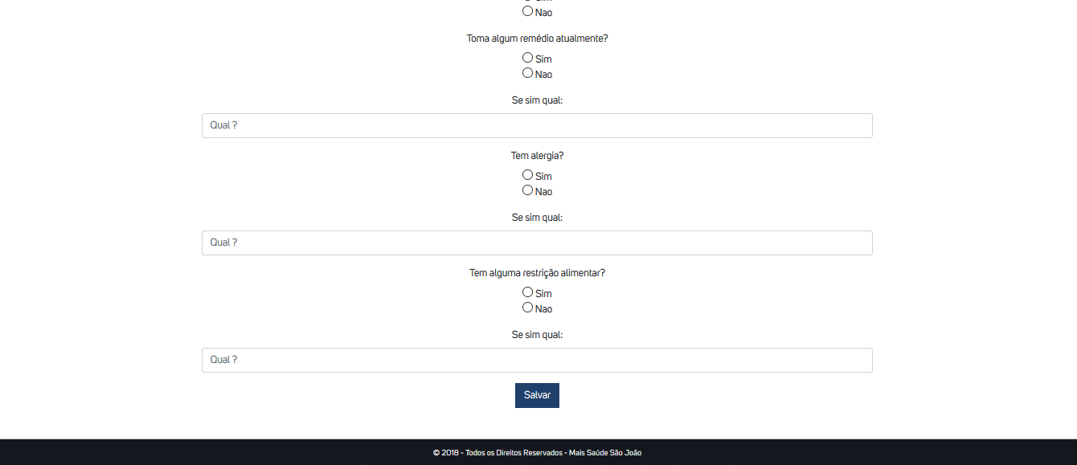
Funcionalidades

Slide 170
Casos de Teste – MOD07 (Repete para todos os casos de uso)
Totais de Casos de Teste: 15
Sucessos: 12
Falhas: 03
Casos de Teste | Data da Execução | Responsável da Atividade de Teste | Status do Teste | Motivo da Falha | Responsável pela Correção da Falha | Data Prevista para Novo Teste | Situação
CT #xx |  |  |  |  |  |  | Corrigido
CT #xx |  |  |  |  |  |  | Em andamento
CT #xx |  |  |  |  |  |  | Não corrigido

Slide 171
Caso de Uso – MODXX (Repete para todos os casos de uso)
Cenário Principal: XXXXXXXXXXXXXX (Descrição Simplificada)
Fluxo Alternativo #01: XXXXXXXXXXXXXX (Descrição Simplificada)
Fluxo Alternativo #02: XXXXXXXXXXXXXX (Descrição Simplificada)
...
Fluxo Alternativo #N: XXXXXXXXXXXXXX (Descrição Simplificada)

Slide 172
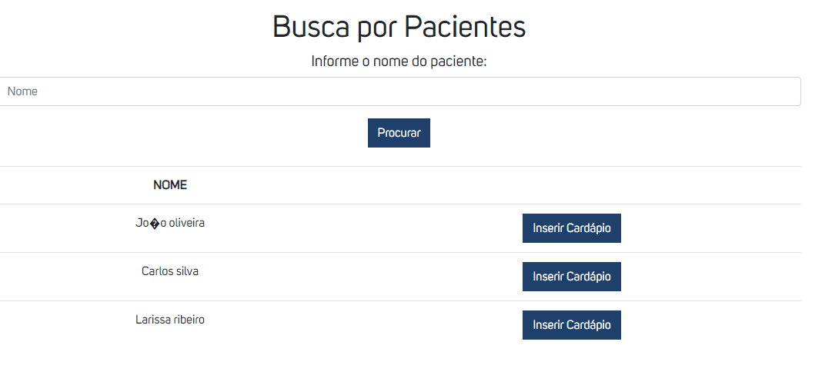
Funcionalidades

Slide 173
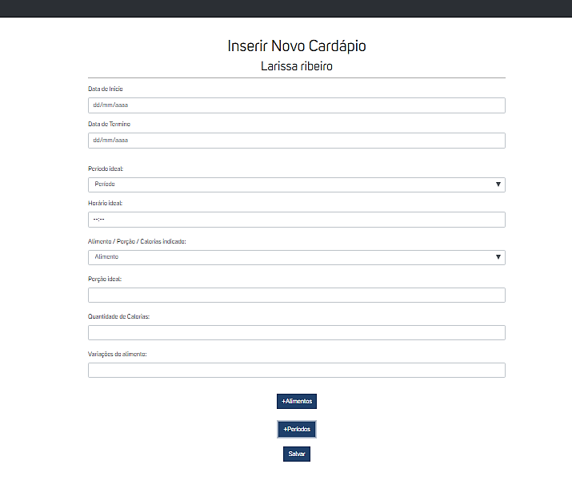
Funcionalidades

Slide 174
Casos de Teste – MOD07 (Repete para todos os casos de uso)
Totais de Casos de Teste: 15
Sucessos: 12
Falhas: 03
Casos de Teste | Data da Execução | Responsável da Atividade de Teste | Status do Teste | Motivo da Falha | Responsável pela Correção da Falha | Data Prevista para Novo Teste | Situação
CT #xx |  |  |  |  |  |  | Corrigido
CT #xx |  |  |  |  |  |  | Em andamento
CT #xx |  |  |  |  |  |  | Não corrigido

Slide 175
Caso de Uso – MODXX (Repete para todos os casos de uso)
Cenário Principal: XXXXXXXXXXXXXX (Descrição Simplificada)
Fluxo Alternativo #01: XXXXXXXXXXXXXX (Descrição Simplificada)
Fluxo Alternativo #02: XXXXXXXXXXXXXX (Descrição Simplificada)
...
Fluxo Alternativo #N: XXXXXXXXXXXXXX (Descrição Simplificada)

Slide 176
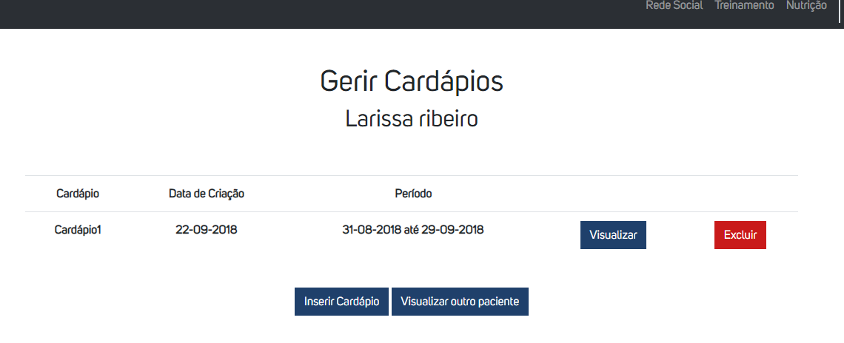
Funcionalidades

Slide 177
Casos de Teste – MOD07 (Repete para todos os casos de uso)
Totais de Casos de Teste: 15
Sucessos: 12
Falhas: 03
Casos de Teste | Data da Execução | Responsável da Atividade de Teste | Status do Teste | Motivo da Falha | Responsável pela Correção da Falha | Data Prevista para Novo Teste | Situação
CT #xx |  |  |  |  |  |  | Corrigido
CT #xx |  |  |  |  |  |  | Em andamento
CT #xx |  |  |  |  |  |  | Não corrigido

Slide 178
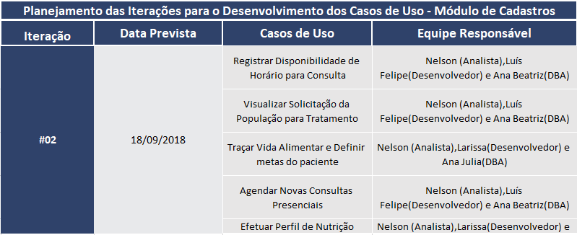
Iteração #02

Slide 179
Caso de Uso – MODXX (Repete para todos os casos de uso)
Cenário Principal: XXXXXXXXXXXXXX (Descrição Simplificada)
Fluxo Alternativo #01: XXXXXXXXXXXXXX (Descrição Simplificada)
Fluxo Alternativo #02: XXXXXXXXXXXXXX (Descrição Simplificada)
...
Fluxo Alternativo #N: XXXXXXXXXXXXXX (Descrição Simplificada)

Slide 180
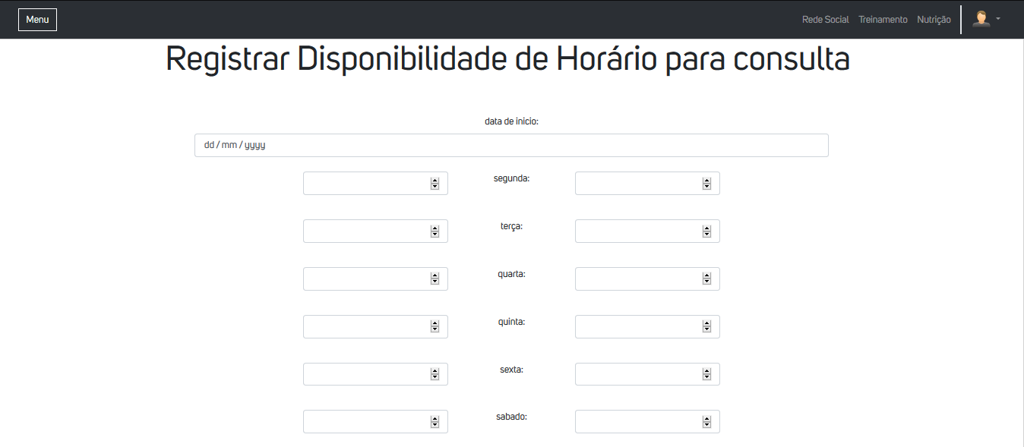
Funcionalidades

Slide 181
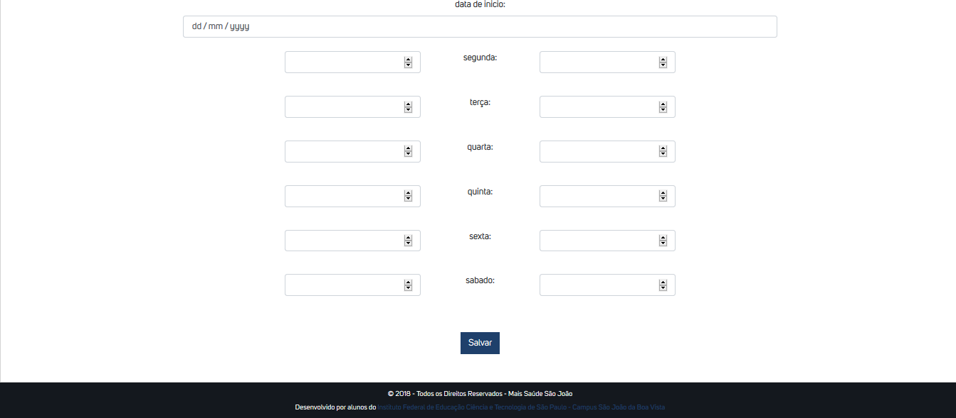
Funcionalidades

Slide 182
Casos de Teste – MOD07 (Repete para todos os casos de uso)
Totais de Casos de Teste: 15
Sucessos: 12
Falhas: 03
Casos de Teste | Data da Execução | Responsável da Atividade de Teste | Status do Teste | Motivo da Falha | Responsável pela Correção da Falha | Data Prevista para Novo Teste | Situação
CT #xx |  |  |  |  |  |  | Corrigido
CT #xx |  |  |  |  |  |  | Em andamento
CT #xx |  |  |  |  |  |  | Não corrigido

Slide 183
Caso de Uso – MODXX (Repete para todos os casos de uso)
Cenário Principal: XXXXXXXXXXXXXX (Descrição Simplificada)
Fluxo Alternativo #01: XXXXXXXXXXXXXX (Descrição Simplificada)
Fluxo Alternativo #02: XXXXXXXXXXXXXX (Descrição Simplificada)
...
Fluxo Alternativo #N: XXXXXXXXXXXXXX (Descrição Simplificada)

Slide 184
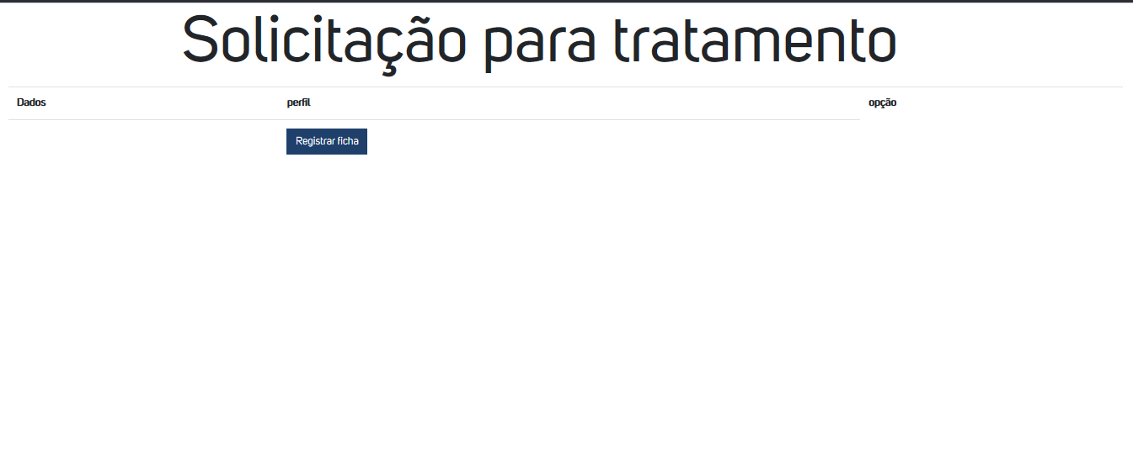
Funcionalidades – Não concluída

Slide 185
Casos de Teste – MOD07 (Repete para todos os casos de uso)
Totais de Casos de Teste: 15
Sucessos: 12
Falhas: 03
Casos de Teste | Data da Execução | Responsável da Atividade de Teste | Status do Teste | Motivo da Falha | Responsável pela Correção da Falha | Data Prevista para Novo Teste | Situação
CT #xx |  |  |  |  |  |  | Corrigido
CT #xx |  |  |  |  |  |  | Em andamento
CT #xx |  |  |  |  |  |  | Não corrigido

Slide 186
Caso de Uso – MODXX (Repete para todos os casos de uso)
Cenário Principal: XXXXXXXXXXXXXX (Descrição Simplificada)
Fluxo Alternativo #01: XXXXXXXXXXXXXX (Descrição Simplificada)
Fluxo Alternativo #02: XXXXXXXXXXXXXX (Descrição Simplificada)
...
Fluxo Alternativo #N: XXXXXXXXXXXXXX (Descrição Simplificada)

Slide 187
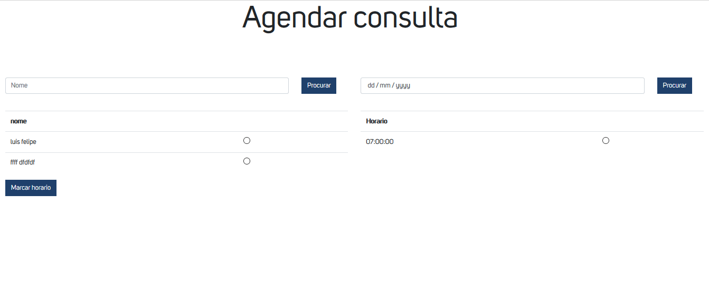
Funcionalidades

Slide 188
Casos de Teste – MOD07 (Repete para todos os casos de uso)
Totais de Casos de Teste: 15
Sucessos: 12
Falhas: 03
Casos de Teste | Data da Execução | Responsável da Atividade de Teste | Status do Teste | Motivo da Falha | Responsável pela Correção da Falha | Data Prevista para Novo Teste | Situação
CT #xx |  |  |  |  |  |  | Corrigido
CT #xx |  |  |  |  |  |  | Em andamento
CT #xx |  |  |  |  |  |  | Não corrigido

Slide 189
Caso de Uso – MODXX (Repete para todos os casos de uso)
Cenário Principal: XXXXXXXXXXXXXX (Descrição Simplificada)
Fluxo Alternativo #01: XXXXXXXXXXXXXX (Descrição Simplificada)
Fluxo Alternativo #02: XXXXXXXXXXXXXX (Descrição Simplificada)
...
Fluxo Alternativo #N: XXXXXXXXXXXXXX (Descrição Simplificada)

Slide 190
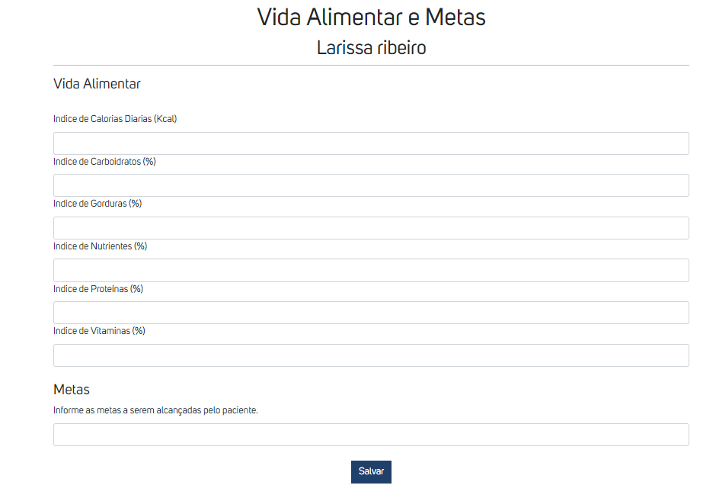
Funcionalidades
Larissa
Interação #2
Traçar vida alimentar

Slide 191
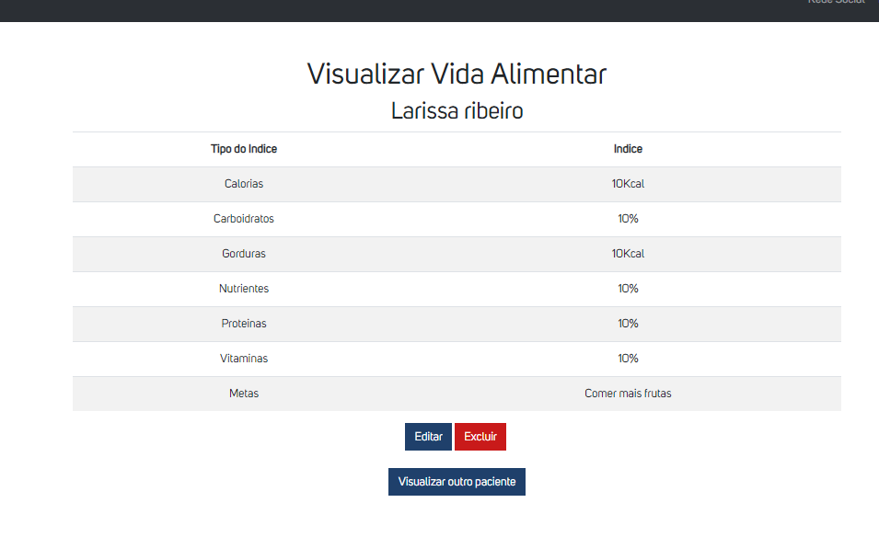
Funcionalidades

Slide 192
Casos de Teste – MOD07 (Repete para todos os casos de uso)
Totais de Casos de Teste: 15
Sucessos: 12
Falhas: 03
Casos de Teste | Data da Execução | Responsável da Atividade de Teste | Status do Teste | Motivo da Falha | Responsável pela Correção da Falha | Data Prevista para Novo Teste | Situação
CT #xx |  |  |  |  |  |  | Corrigido
CT #xx |  |  |  |  |  |  | Em andamento
CT #xx |  |  |  |  |  |  | Não corrigido

Slide 193
Caso de Uso – MODXX (Repete para todos os casos de uso)
Cenário Principal: XXXXXXXXXXXXXX (Descrição Simplificada)
Fluxo Alternativo #01: XXXXXXXXXXXXXX (Descrição Simplificada)
Fluxo Alternativo #02: XXXXXXXXXXXXXX (Descrição Simplificada)
...
Fluxo Alternativo #N: XXXXXXXXXXXXXX (Descrição Simplificada)

Slide 194
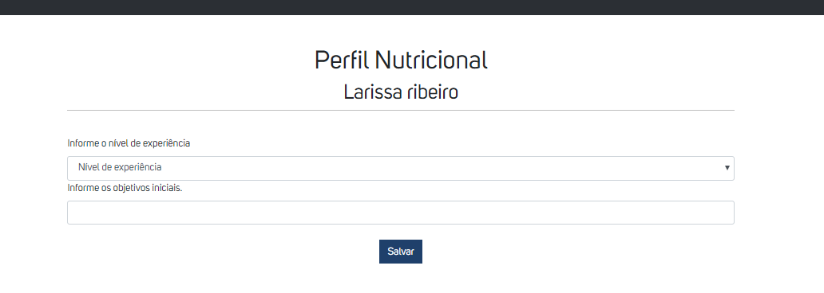
Funcionalidades

Slide 195
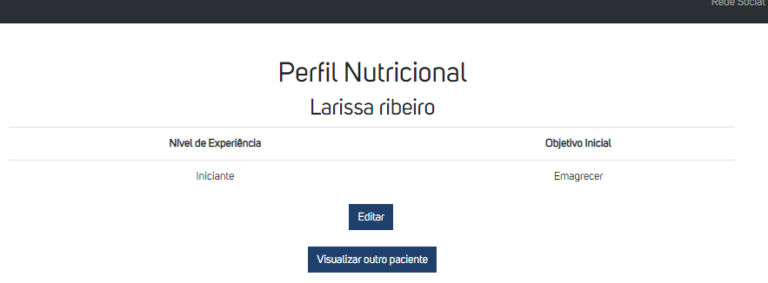
Funcionalidades

Slide 196
Casos de Teste – MOD07 (Repete para todos os casos de uso)
Totais de Casos de Teste: 15
Sucessos: 12
Falhas: 03
Casos de Teste | Data da Execução | Responsável da Atividade de Teste | Status do Teste | Motivo da Falha | Responsável pela Correção da Falha | Data Prevista para Novo Teste | Situação
CT #xx |  |  |  |  |  |  | Corrigido
CT #xx |  |  |  |  |  |  | Em andamento
CT #xx |  |  |  |  |  |  | Não corrigido

Slide 197
Status de Desenvolvimento/Testes – MOD07
Funcionalidade | % de Conclusão | Testes Executados / Totais
Criação/Editar da Ficha de Consulta | 100% | 6/6 (100%)
Gerir Cardápio | 100% | 3/3 (100%)
Inserir Cardápio | 95% | 9/10 (90%)

Slide 198
Status de Desenvolvimento/Testes – MOD07
Funcionalidade | % de Conclusão | Testes Executados / Totais
Registrar Disponibilidade de Horário para Consulta | 96% | 1/8 (12,5%)
Visualizar Solicitação da População para Tratamento | 30% | 0/2 (0%)
Traçar Vida Alimentar e Definir Metas do Paciente | 98% | 15/16 (93%)
Agendar Novas Consultas Presenciais | 98% | 0/3 (0%)
Efetuar Perfil de Nutrição | 90% | 2/6 (66%)

Slide 199
Apresentação dos envolvidos
Nome: Ana Beatriz de Mello Palmiro
Papel Exercido: DBA
Atividades que trabalhou no Bimestre: Introdução e desenvolvimento do TFC, parte da MVC, Inserts do Modulo 7 e responsável pela apresentação.
Principais dificuldades: Relacionamento com o grupo
Sugestões: Nenhuma

Slide 200
Apresentação dos envolvidos
Nome: Ana Julia de Souza Costa
Papel Exercido: DBA
Atividades que trabalhou no Bimestre: inserts do módulo; refazer os casos de teste; ajudei no MVC; testei todos os casos de teste da primeira interação.
Principais dificuldades: trabalhar com pessoas que não tem responsabilidade alguma com grupo, que além de não cumprir com suas obrigações, acaba atrasando o módulo como um todo, tendo que os outros integrantes fazer suas tarefas para que o módulo não seja prejudicado; tive dificuldade também em fazer os inserts e para refazer os casos de teste.
Sugestões: não há.

Slide 201
Apresentação dos envolvidos
Nome: Larissa Ribeiro
Papel Exercido: Desenvolvedora
Atividades que trabalhou no Bimestre: Documentação de Casos de Teste, desenvolvimento referentes a primeira interação (Inserir Cardápio e Gerir Cardápio) e segunda interação (Traçar Vida Alimentar e Perfil Nutricional) e com a introdução e desenvolvimento do TFC.
Principais dificuldades: Lidar com a falta de comprometimento de alguns integrantes do módulo, desenvolvimento de algumas funcionalidades, principalmente com o uso do MVC.
Sugestões: Nenhuma

Slide 202
Apresentação dos envolvidos
Nome: Luís Felipe Colósimo
Papel Exercido: Desenvolvedor
Atividades que trabalhou no Bimestre: Desenvolvimento da primeira e segunda interação e com o desenvolvimento do TFC.
Principais dificuldades: Lidar com a falta de comprometimento de alguns integrantes do módulo, desenvolvimento de algumas funcionalidades
Sugestões: Sem sugestões

Slide 203
Apresentação dos envolvidos
Nome: Nelson Fernandes Neto
Papel Exercido: Analista
Atividades que trabalhou no Bimestre: Testes
Principais dificuldades:
Sugestões:

Slide 204
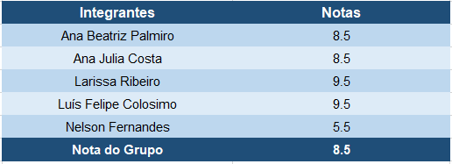
Notas

Slide 205
Módulo 08

Slide 206
Iteração #01
Planejamento das Iterações para o Desenvolvimento dos Casos de Uso - Módulo de Cadastros
Iteração | Data Prevista | Casos de Uso | Equipe Responsável
#01 | 21/08/2018 | Calcular peso ideal | Márcio (Analista), Edvilson (Desenvolvedor) e Ramon (DBA).
 |  | Calcular IMC | Márcio (Analista), Iago (Desenvolvedor) e Beatriz Ortega (DBA).
 |  | Atualizar peso e altura | Márcio (Analista), Gabriel (Desenvolvedor) e Ramon (DBA).
 |  | Gerir Diário de Bordo | Márcio (Analista), Gabriel (Desenvolvedor) e Beatriz Ortega (DBA).
 |  | Inserir Refeição | Márcio (Analista), Iago (Desenvolvedor) e Ramon (DBA).

Slide 207
Caso de Uso – Calcular Peso Ideal MOD08
Cenário Principal: Este Caso de Uso deve calcular o Peso Ideal do usuário a partir de informações que já virão do cadastro do usuário: sexo, altura, idade.
Fluxo Alternativo A: clicar no botão “Mostrar IMC e tabela de pesos ideais” , será apresentado ao usuário uma tabela com as informações a se enquadrar estando destacadas na cor verde.
Fluxo Alternativo B: caso usuário clique em “Mostrar IMC e tabela de pesos ideais” ocultará tabela.
Fluxo Alternativo C: caso usuário selecione a opção referente ao cálculo do IMC sem que tenha atualizado ou informado previamente, um pop-up será exibido alertando o o usuário para realize as atualizações de informação.

Slide 208

Funcionalidades

Slide 209
Casos de Teste
Totais de Casos de Teste: 09
Sucessos: 09
Falhas: 00

Slide 210
Caso de Uso – Calcular IMC MOD08
Cenário Principal: este Caso de Uso deverá calcular o IMC do usuário, a partir de suas informações pré-cadastradas, tais como: sexo, idade, peso e altura. Caso o usuário selecione o botão relacionado a cálculo do IMC, ele deverá redirecionar o usuário, efetuar o equação e informar para o mesmo, para a realização do cálculo, a fórmula Peso/ (Altura) ² será utilizada, e mostrará em qual faixa o usuário de encaixa na tabela.

Slide 211

Funcionalidades

Slide 212
Casos de Teste
Totais de Casos de Teste: 06
Sucessos: 06
Falhas: 0

Slide 213
Caso de Uso – Gerir Diário de Bordo MOD08
Cenário Principal: usuário entra no Diário de Bordo com o intuito de informar suas refeições diárias. É redirecionado para Usuário para uma página que possui de forma individualizada diversos links que constarão: café da manhã, almoço, lanche da tarde, café da tarde, jantar e lanche da noite. Onde selecionará a refeição a ser adicionada o alimento, sua quantidade e nome.
Fluxo Alternativo A: Inserir Refeição. Visualizar Fluxo Principal da tabela 4.2
Fluxo Alternativo B: Excluir Alimento. Visualizar Fluxo Alternativo B “Excluir Alimento”, da tabela 4.2
Fluxo Alternativo C: Escolher Data. Será disponibilizado ao usuário a opção de escolha de uma data especifica, tendo como resultado a tabela de calorias consumidas referente a data informada.

Slide 214
Caso de Uso – Gerir Diário de Bordo MOD08
Fluxo Alternativo D: Calcular Peso Ideal e IMC. Visualizar tabelas 4.6 e 4.7 referentes ao casos de cálculo de Peso Ideal e IMC .
Fluxo Alternativo E: Atualizar Peso e Altura. Visualizar tabela 4.12 referente a atualização de peso e altura.
Fluxo Alternativo F: Visualizar Alimentos Favoritos. Visualizar tabela 4.8 referente ao Gerir Alimentos Favoritos.
Fluxo Alternativo G: Relatórios Diários. Visualizar tabela 4.13 referente aos relatórios diários.
Fluxo Alternativo H: Relatórios de Dados Históricos. Visualizar tabela 4.17 referente aos relatórios de dados históricos.

Slide 215

Funcionalidades

Slide 216
Casos de Teste
Totais de Casos de Teste: 02
Sucessos: 02
Falhas: 0

Slide 217
Caso de Uso – Inserir Refeição MOD08
Cenário Principal: ao selecionar a opção referente a inserção de alimentos, o usuário será redirecionada para um página onde escolher a refeição que terá alimentos inseridos, após isso, adicionar o horário, nome do alimento e quantidade, de valor quebrado ou não, após isso ele deve selecionar o botão “Enviar” e após, “Confirmar” para a inserção das informações no Banco de Dados.
Fluxo Alternativo A: Adicionar Novo Alimento.
Fluxo Alternativo B: Excluir Alimento: estará disponível ao usuário a opção de exclusão de um alimento de sua lista, por meio de um botão “X” na tabela de alimentos inseridos, ao clicar, um modal conformando a ação do usuário será exibida, caso ele confirme a exclusão, o alimento e suas respectivas informações serão excluídas do Banco de Dados.
Fluxo Alternativo C:calcular Calorias Totais por Refeição.
Fluxo Alternativo D: clicou em “Selecione um Alimento”.

Slide 218

Funcionalidades

Slide 219
Casos de Teste
Totais de Casos de Teste: 10
Sucessos: 10
Falhas: 00

Slide 220
Iteração #02
Planejamento das Iterações para o Desenvolvimento dos Casos de Uso - Módulo de Cadastros
Iteração | Data Prevista | Casos de Uso | Equipe Responsável
#02 | 18/09/2018 | Calcular calorias totais por refeição | Márcio (Analista), Edvilson (Desenvolvedor) e Beatriz Ortega (DBA)
 |  | Adicionar no total de calorias diárias | Márcio (Analista), Edvilson (Desenvolvedor) e Ramon (DBA)
 |  | Cadastrar Novo Alimento (Módulo 09) | Márcio (Analista), Edvilson (Desenvolvedor) e Beatriz Ortega (DBA)
 |  | Gerir alimentos favoritos | Márcio (Analista), Gabriel (Desenvolvedor) e Ramon (DBA)
 |  | Excluir alimentos favoritos | Márcio (Analista), Iago (Desenvolvedor) e Beatriz Ortega (DBA)
 |  | Adicionar alimentos favoritos | Márcio (Analista), Iago (Desenvolvedor) e Ramon (DBA)
 |  | Visualizar detalhes de alimentos favoritos | Márcio (Analista), Gabriel (Desenvolvedor) e Beatriz Ortega (DBA)

Slide 221
Caso de Uso – Gerir alimentos favoritos MOD08
Cenário Principal: a área referente ao gerenciamento dos alimentos favoritos deve oferecer ao usuário a opção de inserir, excluir e visualizar as informações daquele alimento. Todas as ações desse caso de uso foram efetivadas em casos de usos anteriores, estando listados nos fluxos alternativos abaixo.
Fluxo Alternativo A: novo alimento favorito. Visualizar passo 1 do fluxo principal da tabela 4.11
Fluxo Alternativo B: excluir alimento favorito. Visualizar passo 1 do fluxo principal da tabela 4.9
Fluxo Alternativo C: visualizar detalhe de Alimento Favorito. Visualizar passo 1 do fluxo principal da tabela 4.10

Slide 222

Funcionalidades

Slide 223
Casos de Teste
Totais de Casos de Teste: 13
Sucessos: 13
Falhas: 00

Slide 224
Status de Desenvolvimento/Testes – MOD08
Funcionalidade | % de Conclusão | Testes Executados / Totais
Calcular Peso Ideal | 100% | 11/11 (100%)
Calcular IMC | 100% | 6/6 (100%)
Gerir Diário de Bordo | 100% | 2/2 (100%)
Inserir Refeição | 100% | 11/11 (100%)
Gerir Alimentos Favoritos | 100% | 13/13 (100%)

Slide 225
Status de Desenvolvimento/Testes – MOD08
Funcionalidade | % de Conclusão | Testes Executados / Totais
Atualizar peso e altura | 100% | 4/4 (100%)
Calcular calorias totais por refeição | 100% | 10/10 (100%)
Adicionar no total de calorias diárias | 100% | 10/10 (100%)
Excluir alimentos favoritos | 100% | 2/2 (100%)
Adicionar alimentos favoritos | 100% | 5/5 (100%)
Visualizar detalhes de alimentos favoritos | 100% | 2/2 (100%)

Slide 226
Apresentação dos envolvidos
Nome: Beatriz Ortega Viana
Papel Exercido: DBA
Atividades que trabalhou no Bimestre: participei das atividades que fui escalada no planejamento das interações para o desenvolvimento do caso de uso, tais como: Calcular IMC; Gerir Diário de Bordo; Calcular calorias totais por refeição; Cadastrar Novo Alimento (Módulo 09); Excluir alimentos favoritos e Visualizar detalhes de alimentos favoritos. Além de popular o banco.
Principais dificuldades: Tive um pouco de dificuldade no começo para mexer com o phpmyadmin quando iniciei os inserts.
Sugestões: Não tenho.

Slide 227
Apresentação dos envolvidos
Nome: Edvilson Dos Santos Junior
Papel Exercido: Desenvolvedor
Atividades que trabalhou no Bimestre: Primeira Interação e Segunda Interação
Principais dificuldades: MVC
Sugestões: Nenhuma

Slide 228
Apresentação dos envolvidos
Nome: Gabriel Evaristo Santana da Silva
Papel Exercido: Desenvolvedor
Atividades que trabalhou no Bimestre: Interações 1 (Gerir Diário de Bordo e Atualizar Pesos e Alturas) e 2 (Gerir Alimentos Favoritos, Adicionar Alimentos Favoritos e Visualizar Detalhes de Alimentos Favoritos); Apresentação do meu módulo; Apresentação Integrada.
Principais dificuldades: Novo template, onde o rooter acaba dando muito trabalhar para linkar as páginas, sempre dando erros de link; Fazer funcionar os casos de uso.
Sugestões: Não tem.

Slide 229
Apresentação dos envolvidos
Nome: Iago Oliveira
Papel Exercido: Desenvolvedor
Atividades que trabalhou no Bimestre: 1º e 2º interação
Principais dificuldades: Passar o projeto para o modelo MVC.
Sugestões: Nenhuma.

Slide 230
Apresentação dos envolvidos
Nome: Ramon Turati Felisberto
Papel Exercido: DBA
Atividades que trabalhou no Bimestre: : Trabalhei na população do banco e também nas atividades que fui escalado no planejamento das interações.
Principais dificuldades: Tive um pouco de dificuldade na população do Banco de Dados
Sugestões: Sem sugestões.

Slide 231
Apresentação dos envolvidos
Nome: Márcio Henrique Felisberto.
Papel Exercido: Analista/ Testador.
Atividades que trabalhou no Bimestre: Documento de Casos de Teste.
Principais dificuldades: Prazos de entrega, acredito que muitos casos de teste tomaram mais tempo do que o previsto, atrasando dessa forma o andamento da execução dos Casos de Teste.
Sugestões: Não há sugestões.

Slide 232
Notas
Integrantes | Notas
Beatriz Ortega | 10,0
Edvilson | 9,0
Gabriel | 10,0
Iago | 8,5
Márcio | 10,0
Ramon | 9,0
Nota do Grupo | 9,0

Slide 233
Módulo 09

Slide 234
Iteração #01
Planejamento das Iterações para o Desenvolvimento dos Casos de Uso - Módulo de Ferramentas Nutricionais
Iteração | Data Prevista | Casos de Uso | Equipe Responsável
#01 | 21/08/2018 | Listar Tipo de Alimento | Vitória, José Carlos, João Gabriel.
 |  | Excluir Unidade de Medida | Vitória, Alisson Dan, Beatriz Ferreira

Slide 235
Listar Tipo de Alimento – MOD09
Cenário Principal: Listar Tipo de Alimento: Nessa ação, o sistema exibirá uma tela de listagem com os 8 tipos de alimentos no banco, exibindo o nome da unidade. Ao querer adicionar um devido tipo de alimento, o sistema terá a opção de clicar em um botão no canto inferior direito, que o levará a uma nova janela que permitirá que ele consiga inserir o novo alimento, informando seu nome. Já ao lado haverá a opção de excluir fazendo alusão a figura da “lixeira” e editar fazendo alusão a figura do “lápis” para tais, ambos referindo-se ao Tipo de Alimento em questão.
Fluxo Alternativo A: Inserir Tipo de Alimento: Deve ocorrer sempre que o usuário deseje inserir um novo tipo de alimento no sistema, por meio do botão inserir presente no canto inferior direito, abaixo das listagens.
Fluxo Alternativo B: Excluir Tipo de Alimento: Deve ocorrer sempre que o usuário desejar excluir algum tipo de alimento, quando o usuário solicitar o mesmo através do “link”(lixeira) colocado ao lado dos tipos já existentes.
Fluxo Alternativo C: Editar Tipo de Alimento: Deve ocorrer sempre que o usuário desejar editar as informações através da seleção do “link” editar, onde poderá atualizar informações de nome, relativo ao tipo de alimento.

Slide 236

Funcionalidades

Slide 237
Casos de Teste – MOD09
Totais de Casos de Teste: 4
Sucessos: 03
Falhas: 01
Casos de Teste | Data da Execução | Responsável da Atividade de Teste | Status do Teste | Motivo da Falha | Responsável pela Correção da Falha | Data Prevista para Novo Teste | Situação
CT #140 | 16/08/2018 | Vitória e Beatriz | Falha | O modal de informação que não há produtos cadastrados ao abrir a página não existe. | José Carlos | 30/08/2018 | Corrigido

Slide 238
Excluir Unidade de Medida – MOD09
Cenário Principal: Excluir Unidade de Medida: Está será uma ação realizada pelo Nutricionista, caso queira excluir alguma unidade de medida. Tal ação será realizada por meio de um ícone representado por uma lixeira, que ao clicar em tal aparecerá um modal de confirmação de exclusão, assim realizando a ação com êxito.

Slide 239

Funcionalidades

Slide 240
Casos de Teste – MOD09
Totais de Casos de Teste: 2
Sucessos: 02
Falhas: 01
Casos de Teste | Data da Execução | Responsável da Atividade de Teste | Status do Teste | Motivo da Falha | Responsável pela Correção da Falha | Data Prevista para Novo Teste | Situação
CT #165 | 20/08/2018 | Vitória e Beatriz | Falha | A ação de exclusão não funciona corretamente. | Alisson Dan | 23/08/2018 | Corrigido

Slide 241
Iteração #02
Planejamento das Iterações para o Desenvolvimento dos Casos de Uso - Módulo de Ferramentas Nutricionais
Iteração | Data Prevista | Casos de Uso | Equipe Responsável
#02 | 18/09/2018 | Inserir Alimentos | Vitória, José Carlos, João Gabriel.
 |  | Editar Meus Alimentos | Vitória, Alisson Dan, Beatriz Ferreira
 |  | Inserir Meus Alimentos | Vitória, Alisson Dan, Beatriz Ferreira

Slide 242
Inserir Alimentos– MOD09
Cenário Principal: Inserir Alimentos : Esta será uma ação realizada pelo Nutricionista, que ao visualizar as listagem de alimentos já cadastrados poderá inserir mais algum que ainda não possui na lista. Está ação será realizada por meio do botão “Cadastrar Novo alimento”, onde aparecerá um modal pedindo todas as informações do alimento que deseja ser cadastrado, como : Nome, valor calórico, porção entre outros, sendo estes campos de preenchimento obrigatório. Após ser salvo este alimento será salvo na listagem e exibido com os já cadastrados.
Fluxo Alternativo #A: Tentativa de inserção de um tipo de alimento com mesmo nome.: Caso o Nutricionista queria cadastrar algum nome com o qual já se tem cadastrado, o sistema irá impedil-o informando que esse alimento já está cadastrado.
Fluxo Alternativo #B: Apagar os campos preenchidos e deixar em branco: Todos os campos são de preenchimento obrigatório, caso o Nutricionista queira salvar a inserção sem preencher todos os campos o sistema irá informa-lo e não deixará concluir a ação até todos os campos serem preenchidos.

Slide 243

Funcionalidades

Slide 244
Casos de Teste – MOD09
Totais de Casos de Teste: 22 Sucessos: 13 Falhas: 9
Casos de Teste | Data da Execução | Responsável da Atividade de Teste | Status do Teste | Motivo da Falha | Responsável pela Correção da Falha | Data Prevista para Novo Teste | Situação
CT#102 | 25/09/2018 | Vitória | Falha | O campo excede o valor de caracteres. | José Carlos | 1/10/2018 | Em andamento
CT#103 | 25/09/2018 | Vitória | Falha | O campo excede o valor de caracteres. | José Carlos | 1/10/2018 | Em andamento
CT#104 | 25/09/2018 | Vitória | Falha | O campo excede o valor de caracteres. | José Carlos | 1/10/2018 | Em andamento
CT#105 | 25/09/2018 | Vitória | Falha | O campo excede o valor de caracteres. | José Carlos | 1/10/2018 | Em andamento
CT#106 | 25/09/2018 | Vitória | Falha | O campo excede o valor de caracteres. | José Carlos | 1/10/2018 | Em andamento
CT#107 | 25/09/2018 | Vitória | Falha | O campo excede o valor de caracteres. | José Carlos | 1/10/2018 | Em andamento
CT#108 | 25/09/2018 | Vitória | Falha | O campo excede o valor de caracteres. | José Carlos | 1/10/2018 | Em andamento
CT#109 | 25/09/2018 | Vitória | Falha | O campo excede o valor de caracteres. | José Carlos | 1/10/2018 | Em andamento
CT#110 | 25/09/2018 | Vitória | Falha | O campo excede o valor de caracteres. | José Carlos | 1/10/2018 | Em andamento

Slide 245
Caso de Uso – MOD09
Cenário Principal: Editar Meus Alimentos: Mostrará um modal com os campos nome, porção do alimento e as informações nutricionais, no qual já estarão preenchidos, assim possibilitando ao usuário editar o que quer ou deixar como esta, e um botão ao lado dos campos escrito “Salvar Mudanças” e ao lado desse outro escrito “Fechar”.
Fluxo Alternativo #A: Apagar os campos preenchidos e deixar em branco: O sistema deverá exibir um pop-up com a informação de que o alimento já está inserido no banco, após isso, o sistema retornará a tela de edição para que a edição seja feita.
Fluxo Alternativo #B: Atualizar com o mesmo nome de um já existente: O sistema deverá exibir um pop-up com a informação de que o alimento já está inserido no banco, após isso, retornará a tela de edição para que a correção seja feita.

Slide 246

Funcionalidades

Slide 247
Casos de Teste – MOD09
Totais de Casos de Teste: 17
Sucessos: 15
Falhas: 02
Casos de Teste | Data da Execução | Responsável da Atividade de Teste | Status do Teste | Motivo da Falha | Responsável pela Correção da Falha | Data Prevista para Novo Teste | Situação
CT #48 | 17/09/2018 | Vitória, Beatriz e João. | Falha | Os campos numerais estão aceitando letras em conjunto aos numerais. | Alisson Dan | 24/09/2018 | Corrigido
CT #52 | 17/09/2018 | Vitória, Beatriz e João. | Falha | O botão “Salvar”’, não salva os campos numerais de forma correta, quando digitamos “12345678891”, ele se transforma em “999999999”. | Alisson Dan | 24/09/2018 | Corrigido

Slide 248
Caso de Uso – MOD09
Cenário Principal: Inserir Meus Alimentos: Dará a opção de clicar em um botão que o levará a uma nova janela na qual conseguirá inserir o novo alimento, informando seu nome, porção, unidade de medida, seu tipo e suas informações nutricionais.
Fluxo Alternativo #A: Inserir Alimentos já existentes. O sistema deverá exibir um dialog com a informação de que o alimento já está inserido no banco, após isso, voltara na tela de inserção para que seja feito corretamente
Fluxo Alternativo #B: Não Preencher nenhum campo. O sistema deverá exibir um dialog com a informação de que nenhum campo foi preenchido

Slide 249

Funcionalidades

Slide 250
Casos de Teste – MOD09
Totais de Casos de Teste: 22
Sucessos: 22
Falhas: 00

Slide 251
Status de Desenvolvimento/Testes – MOD09
Funcionalidade | % de Conclusão | Testes Executados / Totais
Listar Tipo de Alimento | 100% | 5/5 (100%)
Excluir Tipo de Alimento | 100% | 2/2(100%)
Editar Tipo de Alimento | 100% | 6/6(100%)
Inserir Tipo de Alimento | 100% | 5/5(100%)
Listar Unidade de Medida | 100% | 5/5(100%)
Excluir Unidade de Medida | 100% | 2/2(100%)
Editar Unidade de Medida | 100% | 6/6 (100%)
Inserir Unidade de Medida | 100% | 5/5(100%)

Slide 252
Status de Desenvolvimento/Testes – MOD09
Funcionalidade | % de Conclusão | Testes Executados / Totais
Listar Alimentos | 75% | 3/4(100%)
Excluir Alimentos | 100% | 2/2(100%)
Editar Alimentos | 34% | 6/18(100%)
Inserir Alimentos | 62% | 13/21(100%)
Listar Meus Alimentos | 100% | 5/5(100%)
Excluir Meus Alimentos | 100% | 2/2(100%)
Editar Meus Alimentos | 100% | 17/17(100%)
Inserir Meus Alimentos | 100% | 22/22(100%)

Slide 253
Apresentação dos envolvidos
Nome: Vitória Pinheiro Vanzela
Papel Exercido: Analista
Atividades que trabalhou no Bimestre: Documento de Caso de Teste e Participação na montagem da apresentação bimestral.
Principais dificuldades: Tamanho do documento de testes, muitos números e detalhes para gerir.
Sugestões: Nenhuma.

Slide 254
Apresentação dos envolvidos
Nome: João Gabriel Rodrigues dos Santos
Papel Exercido: DBA
Atividades que trabalhou no Bimestre: Inserts e nos Casos de Testes.
Principais dificuldades: Tive dificuldades nos Inserts por não recordar muito bem como funcionavam
Sugestões: Nenhuma.

Slide 255
Apresentação dos envolvidos
Nome: Beatriz Ferreira da Silva
Papel Exercido: DBA
Atividades que trabalhou no Bimestre: Criação dos Inserts, Caso de Testes.
Principais dificuldade: No começo tive um pouco de dificuldade por não me recordar muito bem como criava os Inserts.
Sugestões: Nenhuma.

Slide 256
Apresentação dos envolvidos
Nome: José Carlos César Zufanetti
Papel Exercido: Desenvolvedor
Atividades que trabalhou no Bimestre: Interação 1 e Interação 2.
Principais dificuldades: Utilização de Inner Join, problemas com chaves estrangeiras, conceitos diversos da área de desenvolvimento.
Sugestões: Mediante disponibilidade, disposição de horários extraclasse, variados, para atendimento de duvidas.

Slide 257
Apresentação dos envolvidos
Alisson Dan de Oliveira Lopes
Papel Exercido: Desenvolvedor
Atividades que trabalhou no Bimestre: Iteração 1 e Iteração 2.
Principais dificuldades: Conseguir fazer Inner Join, e alguns problemas relacionados com a chaves estrangeiras.
Sugestões: Nenhuma.

Slide 258
Notas
Colocar em tabela, seguindo o modelo.
Integrantes | Notas
Vitória Pinheiro Vanzela | 10
Beatriz Ferreira da Silva | 10
José Carlos César Zufanetti | 10
Alisson Dan de Oliveira Lopes | 10
João Gabriel Rodrigues dos Santos | 8.5
Nota do grupo | 9.0

